Slide 1

“SLIDE POWERPOINT”
ỦY BAN NHÂN DÂN HUYỆN THỦY NGUYÊN TRƯỜNG TIỂU HỌC THỦY TRIỀU
http://blogcongdong.com
BIỆN PHÁP
“ TẠO HỨNG THÚ HỌC TẬP CHO HỌC SINH LỚP 5
ĐỂ NÂNG CAO CHẤT LƯỢNG GIẢNG DẠY MÔN TOÁN ’’
Giáo viên trình bày: Đào Thị Phương Thảo

Slide 2
BIỆN PHÁP
“ TẠO HỨNG THÚ HỌC TẬP CHO HỌC SINH LỚP 5
ĐỂ NÂNG CAO CHẤT LƯỢNG GIẢNG DẠY MÔN TOÁN ’’
MỞ ĐẦU
NỘI DUNG
THỰC NGHIỆM
KẾT LUẬN, ĐỀ XUẤT

Slide 3
PHẦN MỞ ĐẦU
LÍ DO CHỌN BIỆN PHÁP
ĐỐI TƯỢNG ÁP DỤNG

Slide 4
Nghị quyết 29/NQ/TW đã nhấn mạnh: Chuyển mạnh quá trình giáo dục từ chủ yếu trang bị kiến thức sang phát triển năng lực phẩm chất người học.
LÍ DO CHỌN BIỆN PHÁP
Toán học ngày càng có nhiều ứng dụng trong cuộc sống, những kiến thức và kĩ năng toán học cơ bản đã giúp con người giải quyết các vấn đề trong thực tế cuộc sống.

Slide 5
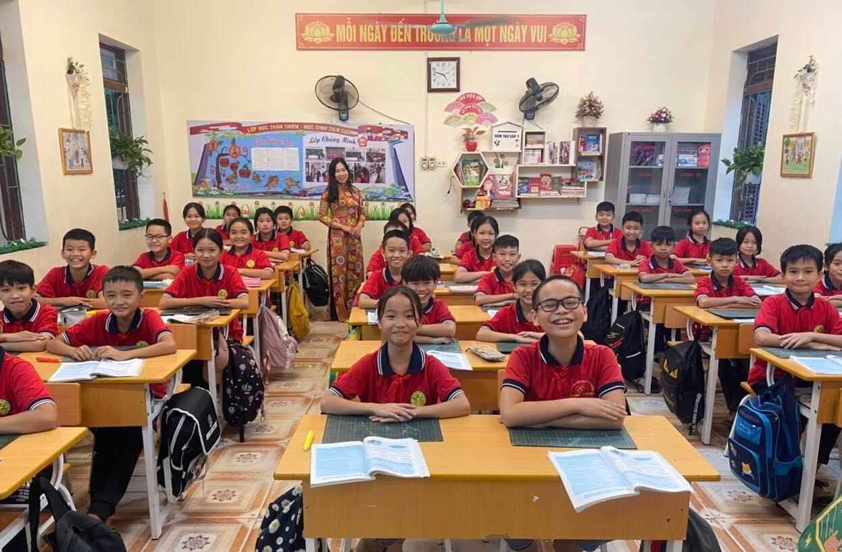
ĐỐI TƯỢNG ÁP DỤNG

Slide 6
Mục tiêu của biện pháp
Cơ sở lí luận và cơ sở thực tiễn
NỘI DUNG
Các giải pháp
Cách thực hiện

Slide 7
Phát huy được tính sáng tạo của cả thầy và trò nhằm phát triển toàn diện năng lực cho học sinh.
MỤC TIÊU
Giúp học sinh chủ động lĩnh hội kiến thức một cách tự giác, tự tin, nhẹ nhàng, thoải mái.

Slide 8
CƠ SỞ LÍ LUẬN
Mục tiêu cần đạt của môn Toán
Phẩm chất
chủ yếu
Các năng lực chung
Các năng lực đặc thù

Slide 9
Năng lực
đặc thù
Tư duy và
lập luận
toán học
Mô hình hóa toán học
Giải quyết
vấn đề
toán học
Sử dụng
công cụ và phương tiện toán học
Giao tiếp
toán học

Slide 10
Các văn bản chỉ đạo của ngành
CƠ SỞ THỰC TIỄN
Thực trạng (giáo viên, học sinh)

Slide 11
CÁC GIẢI PHÁP
Tạo hứng thú học toán bằng cách xây dựng lớp học thân thiện
Sử dụng đồ dùng dạy học kết hợp ứng dụng công nghệ thông tin
Vận dụng một số hình thức tổ chức dạy học tạo hứng thú

Slide 12


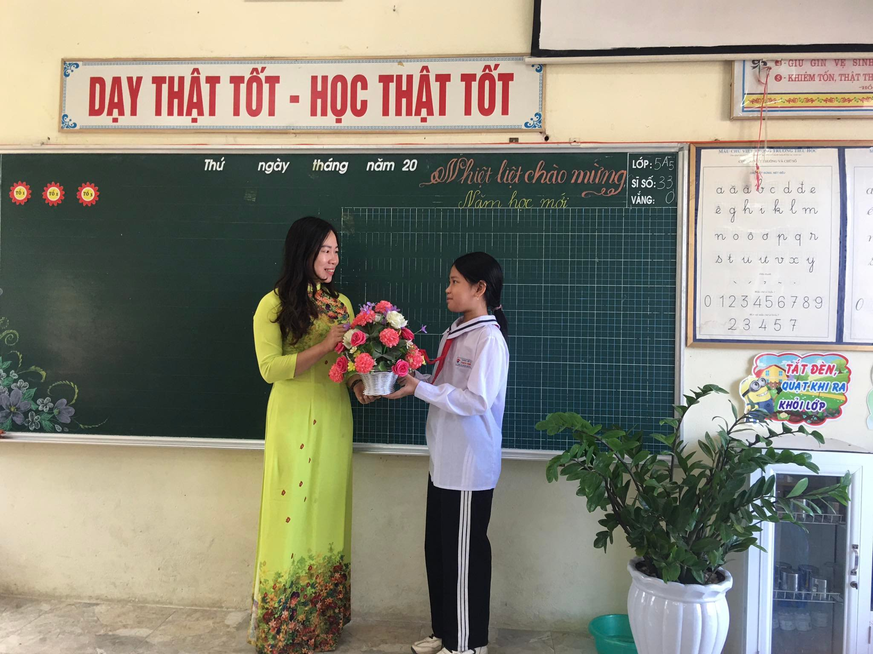
1. Tạo hứng thú học Toán bằng cách xây dựng
lớp học thân thiện
Mục tiêu: Tạo ra môi trường học tập thân thiện, an toàn, gần gũi với học sinh.
Tôi luôn tạo niềm tin và có được tình cảm thực sự của học sinh qua trang phục và kĩ năng ứng xử giao tiếp.

Slide 13
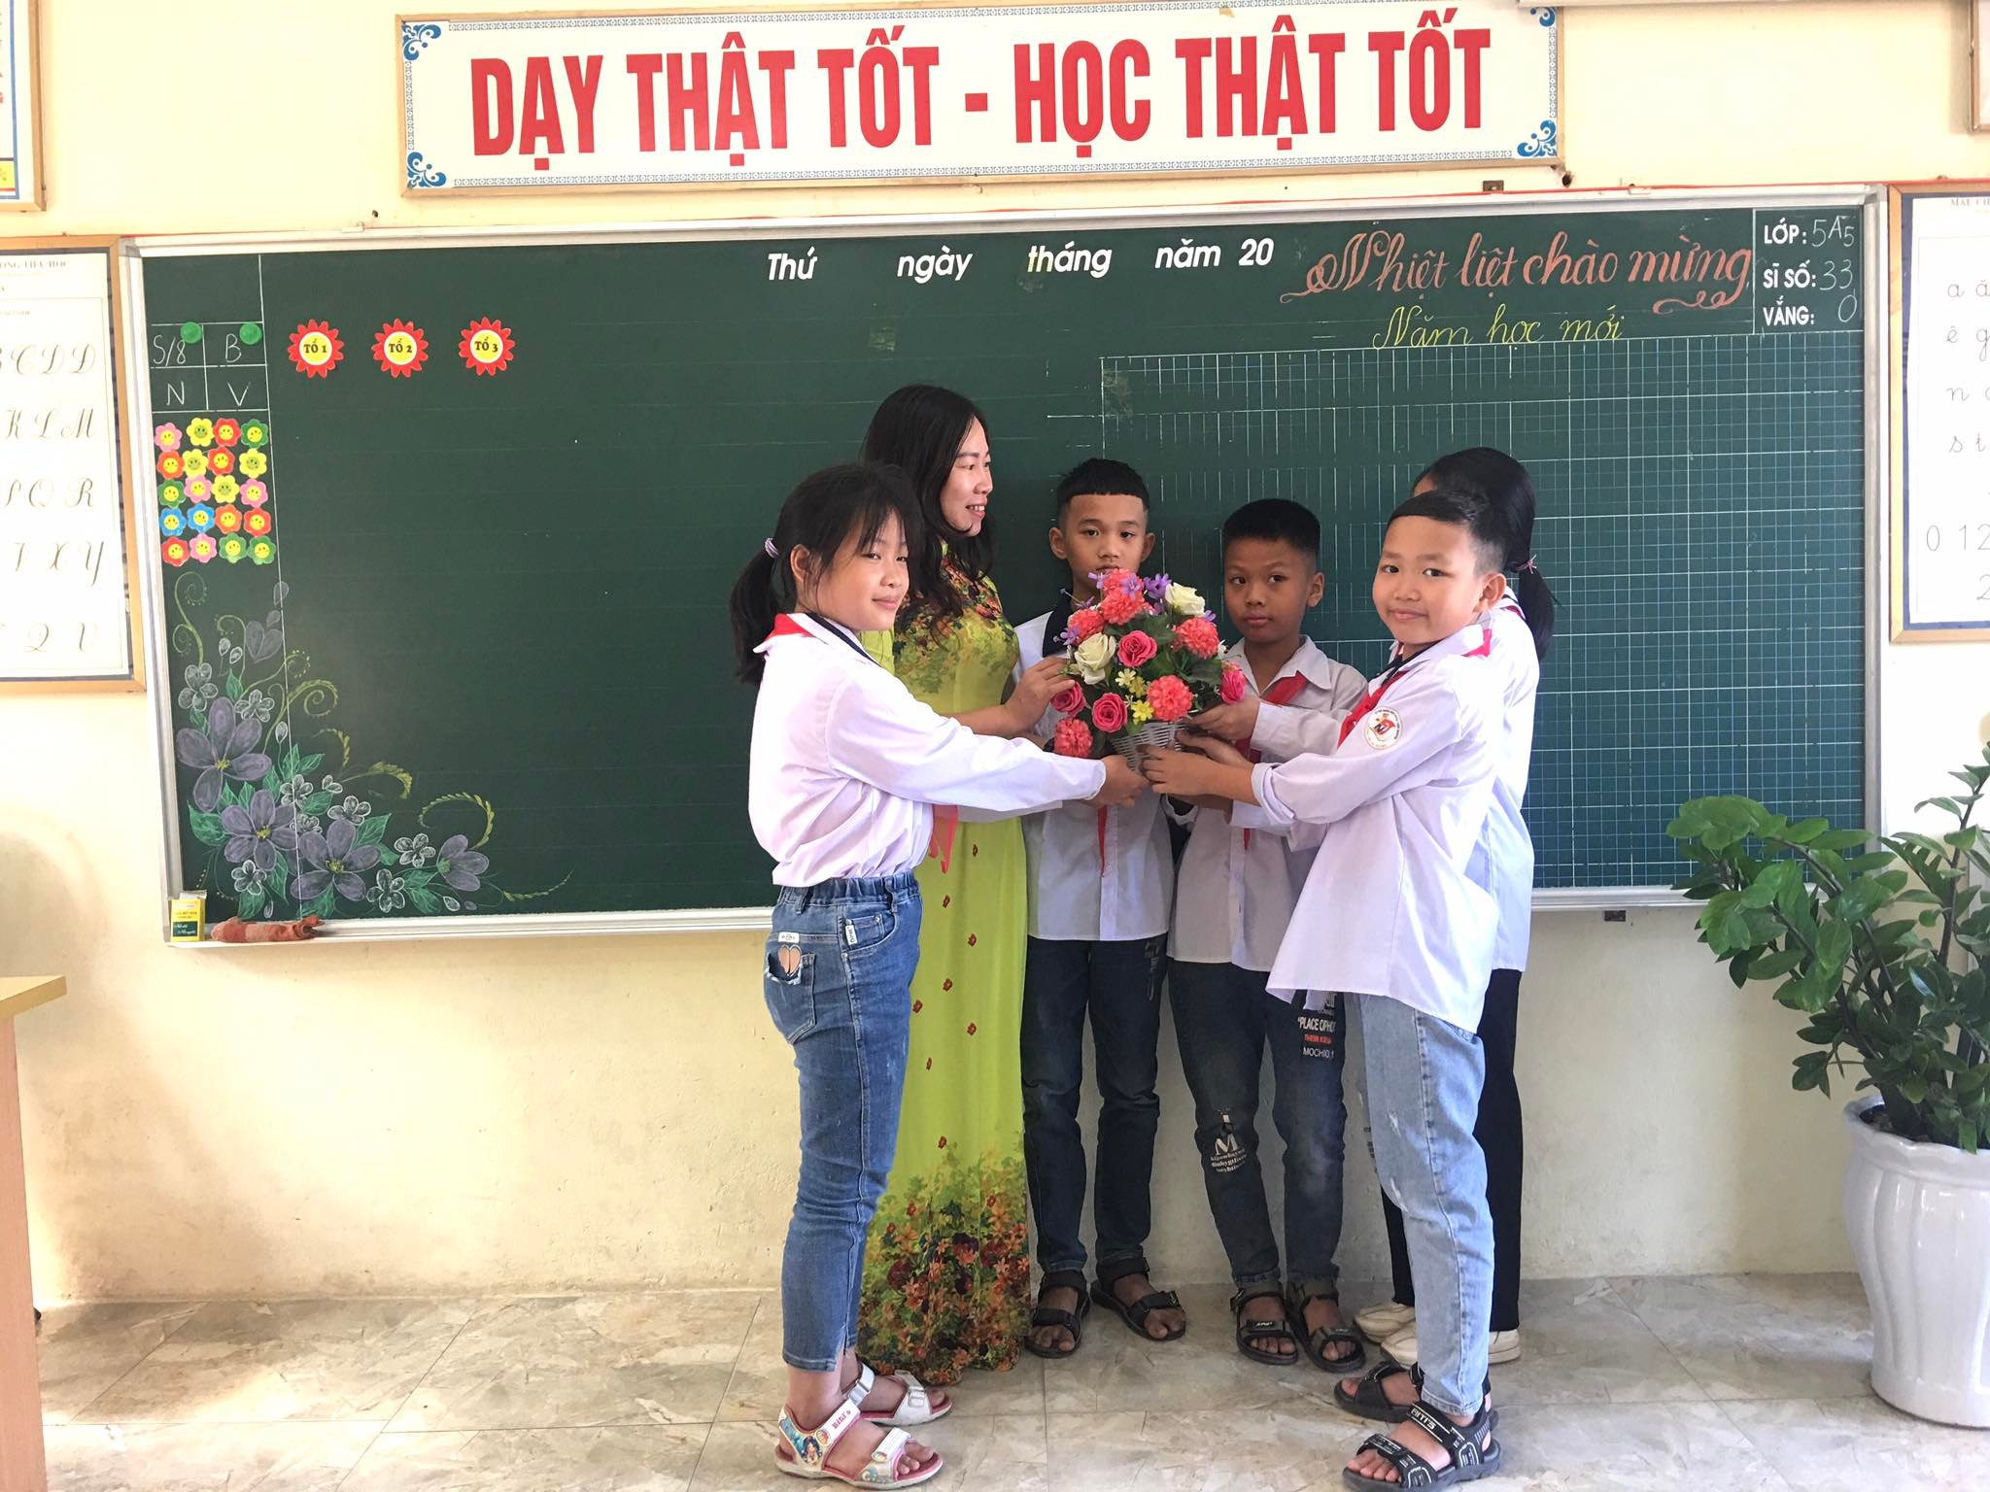
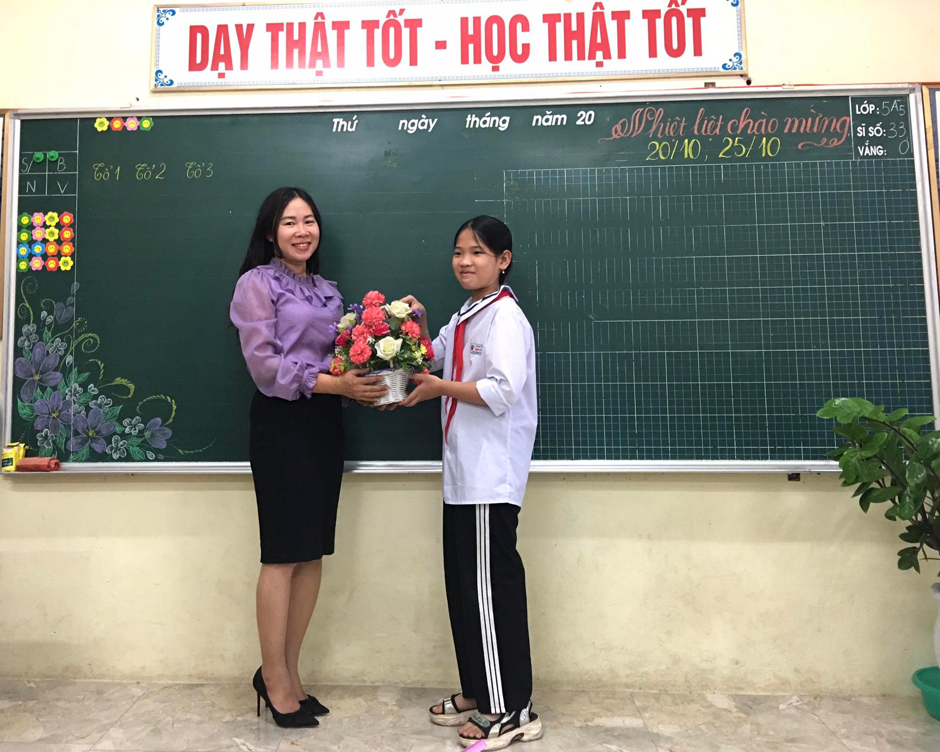

Slide 14
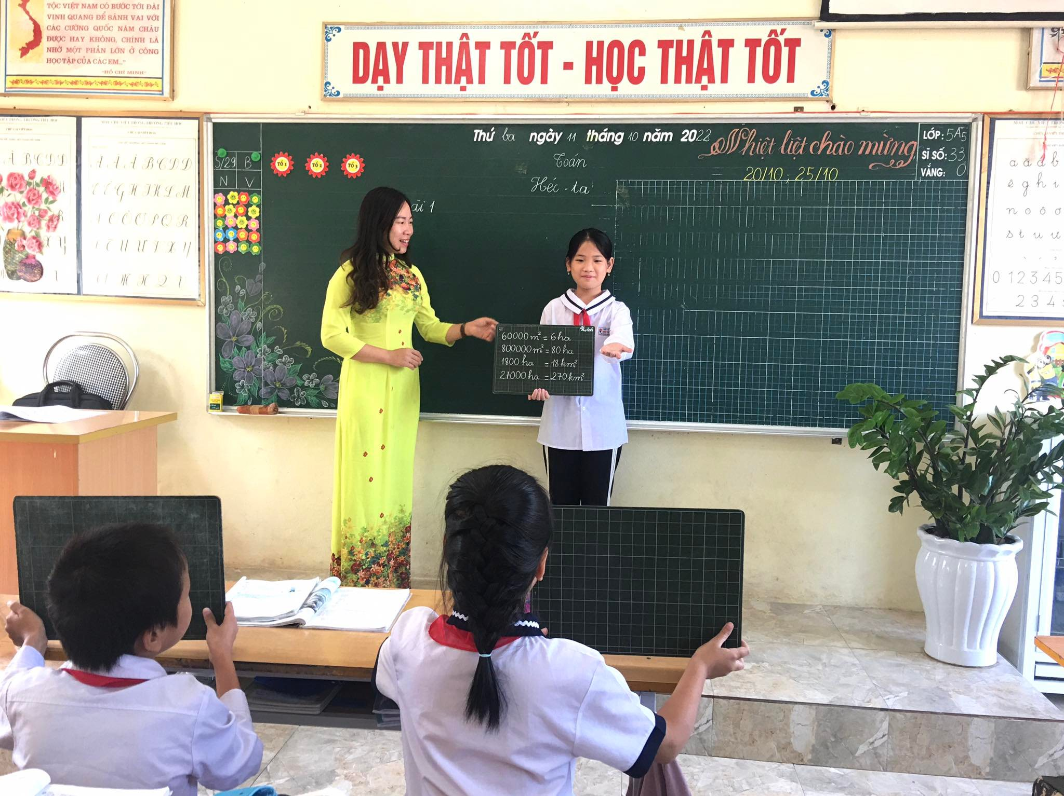
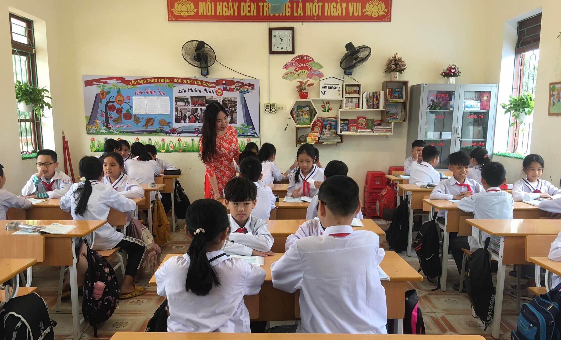
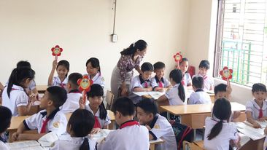
Tôi luôn có những câu hỏi ngắn gọn, ngôn ngữ gần gũi để kích thích sự hào hứng tham gia việc học của học sinh.

Slide 15
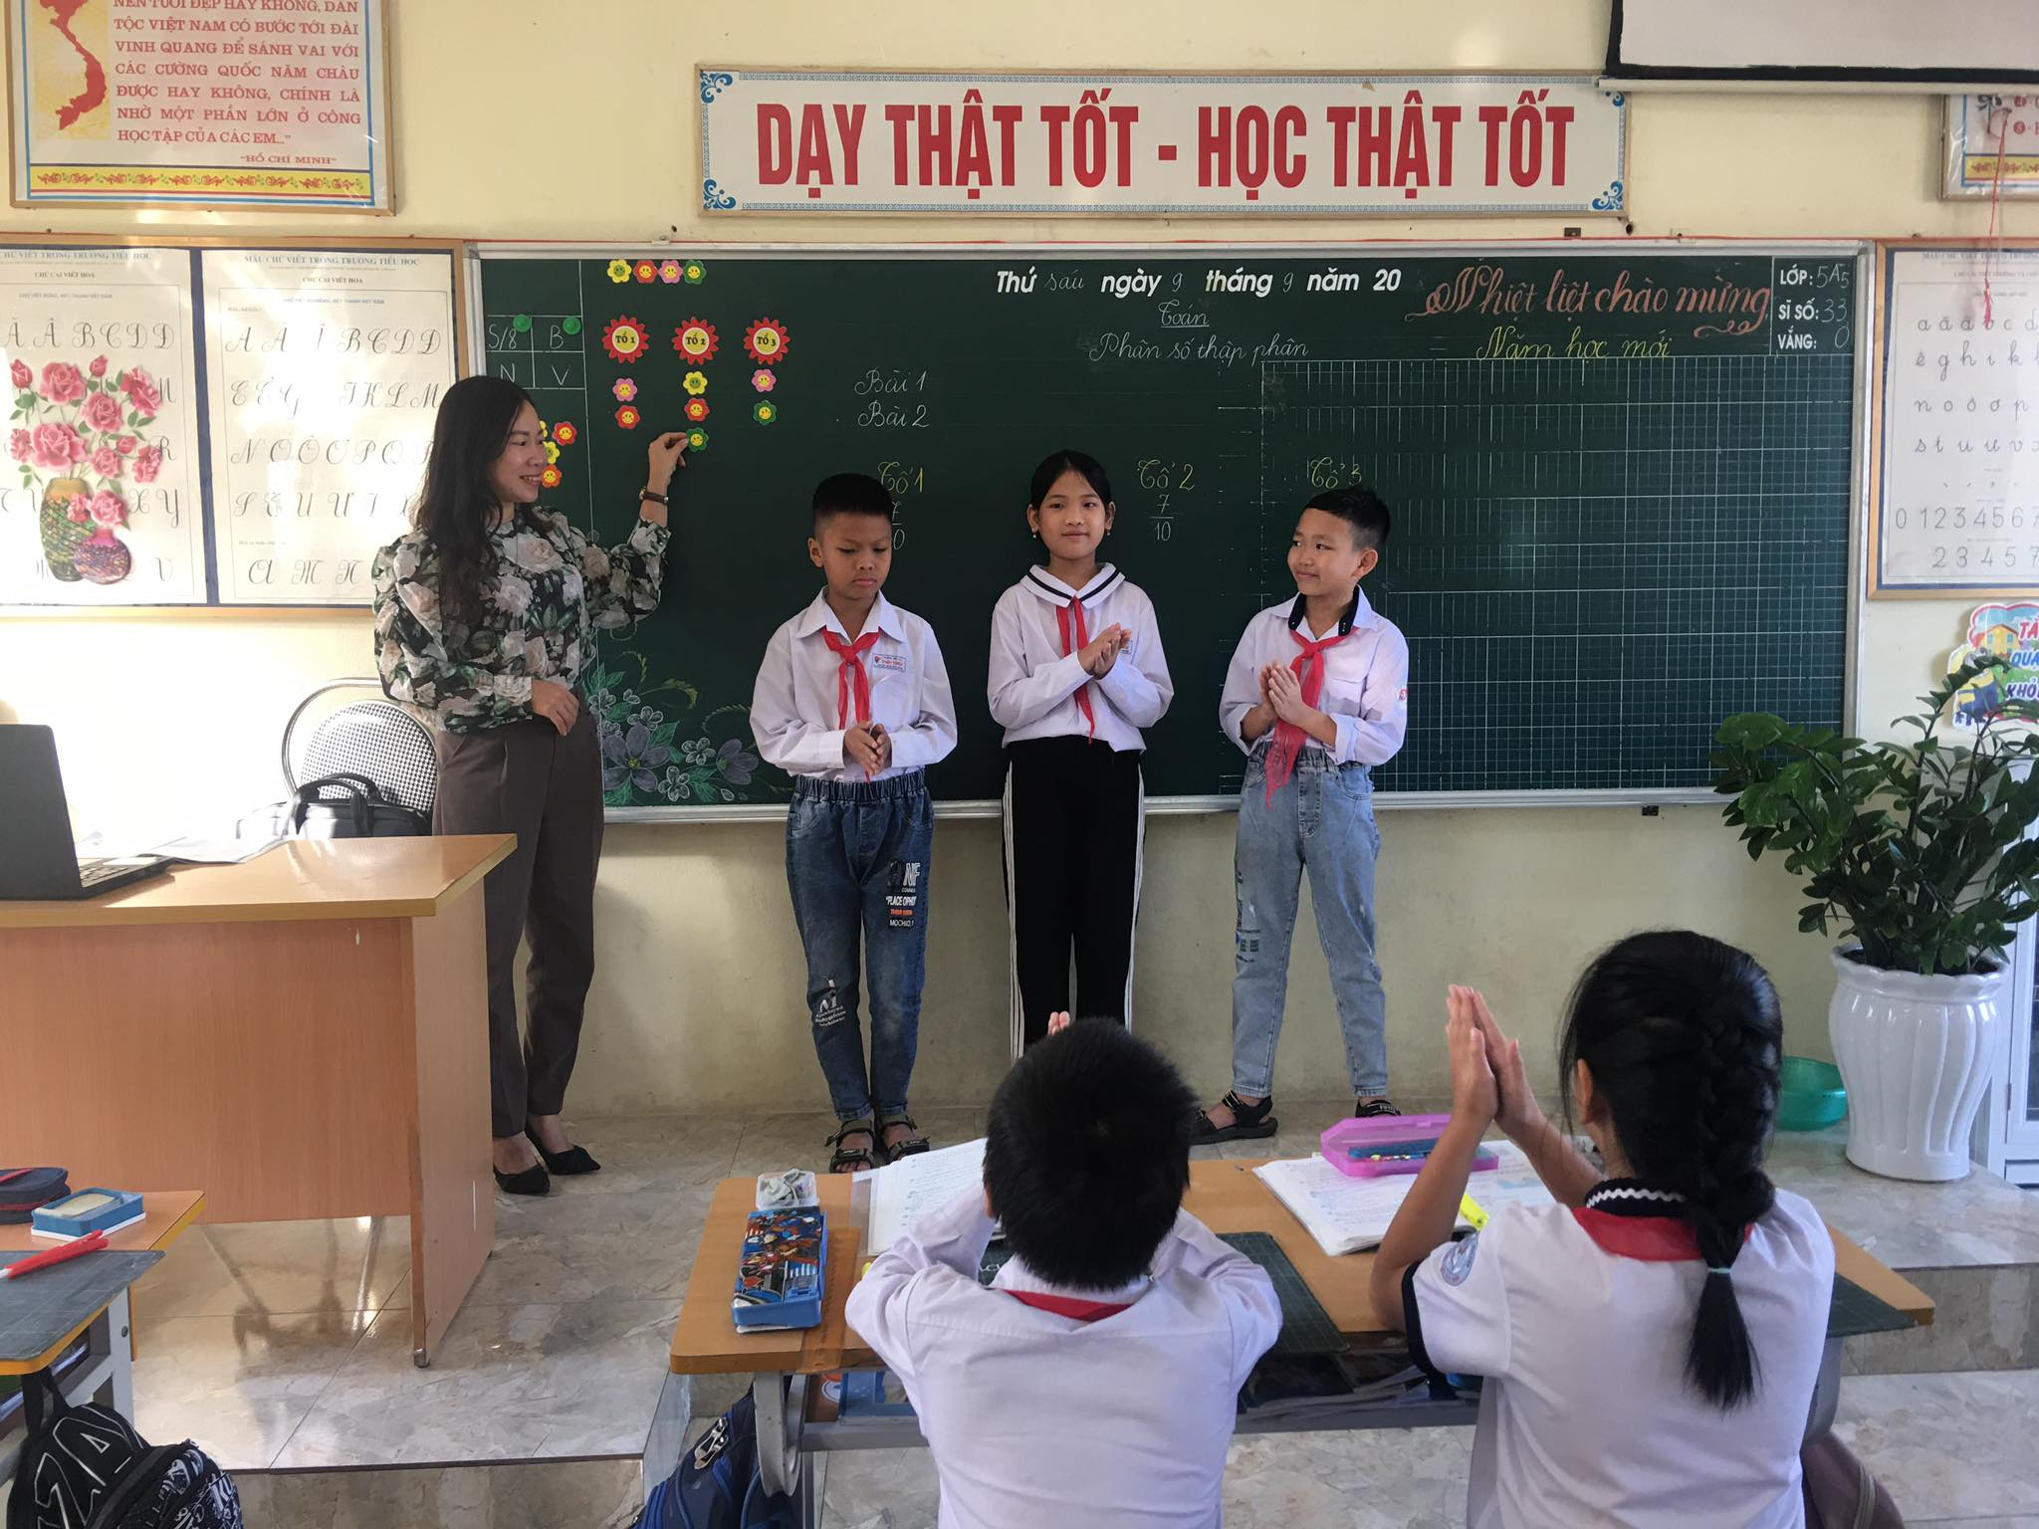
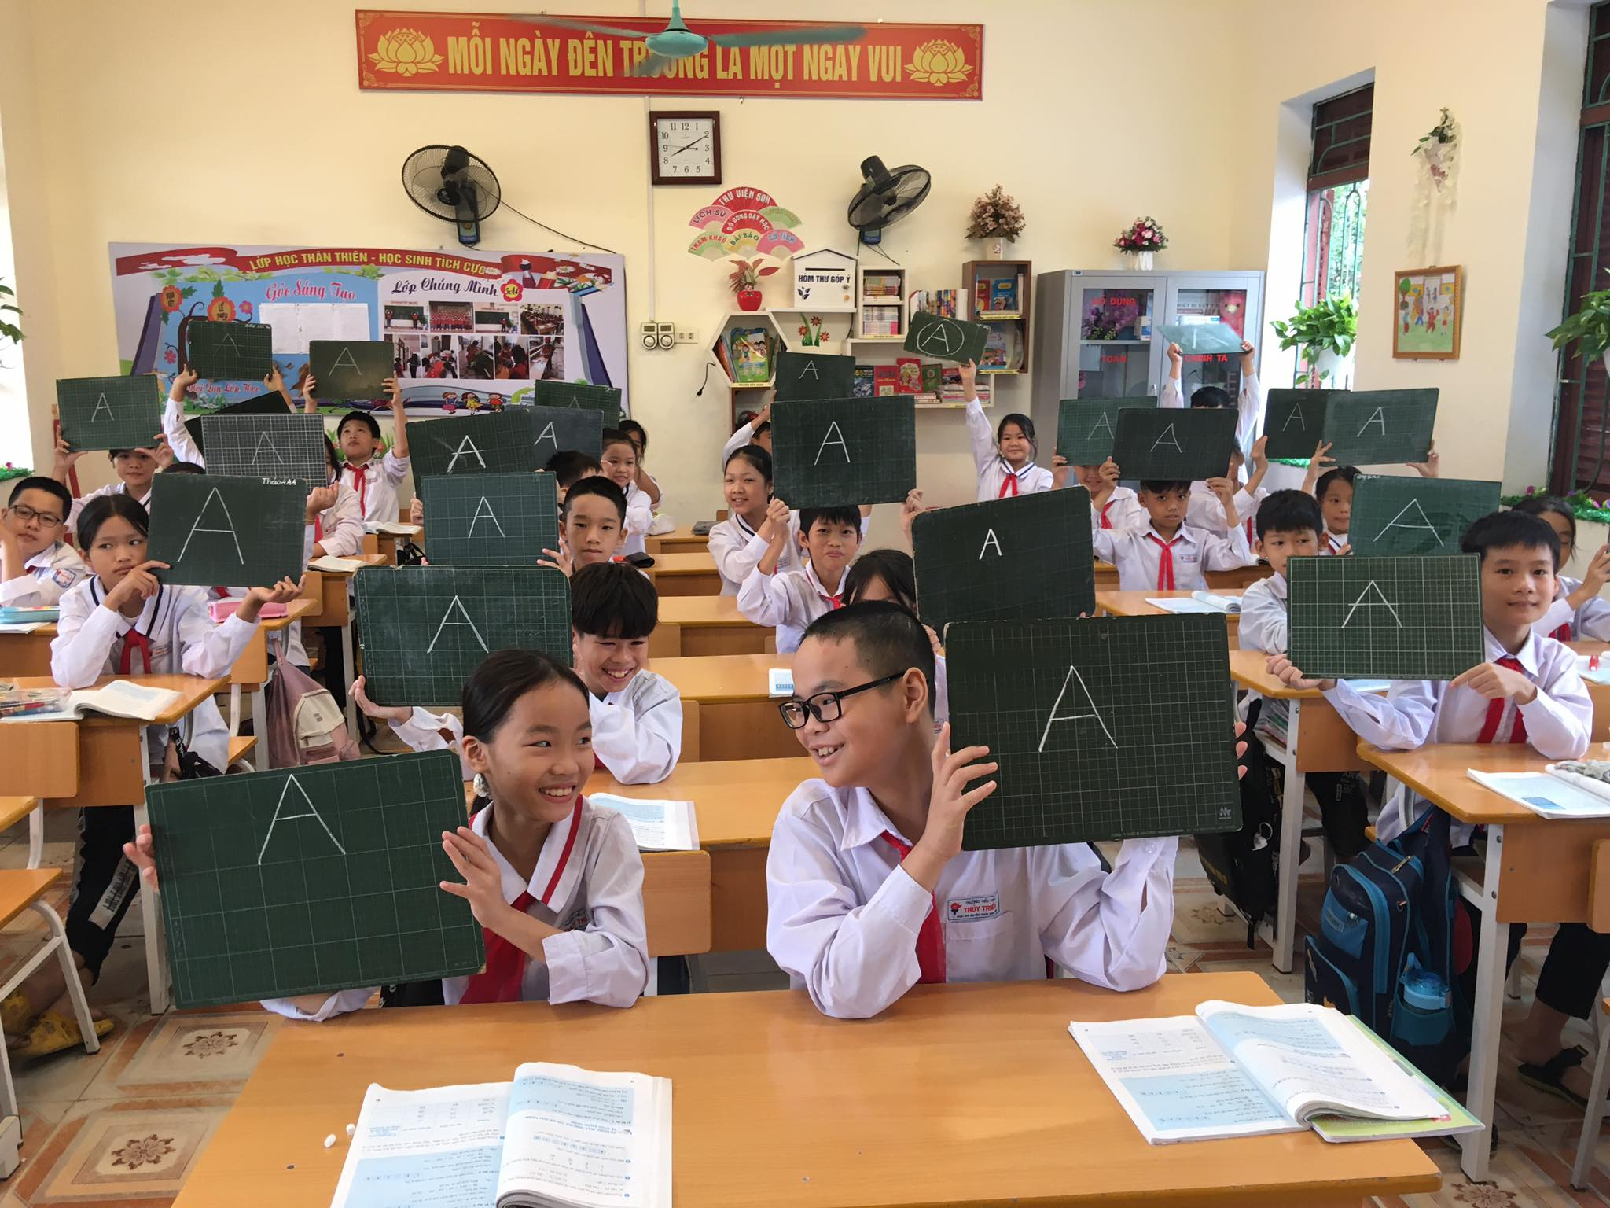
Tôi luôn có những lời khen ngợi phù hợp với tâm lí của học sinh lớp 5. Các con rất vui và hãnh diện khi được cô khen.

Slide 16
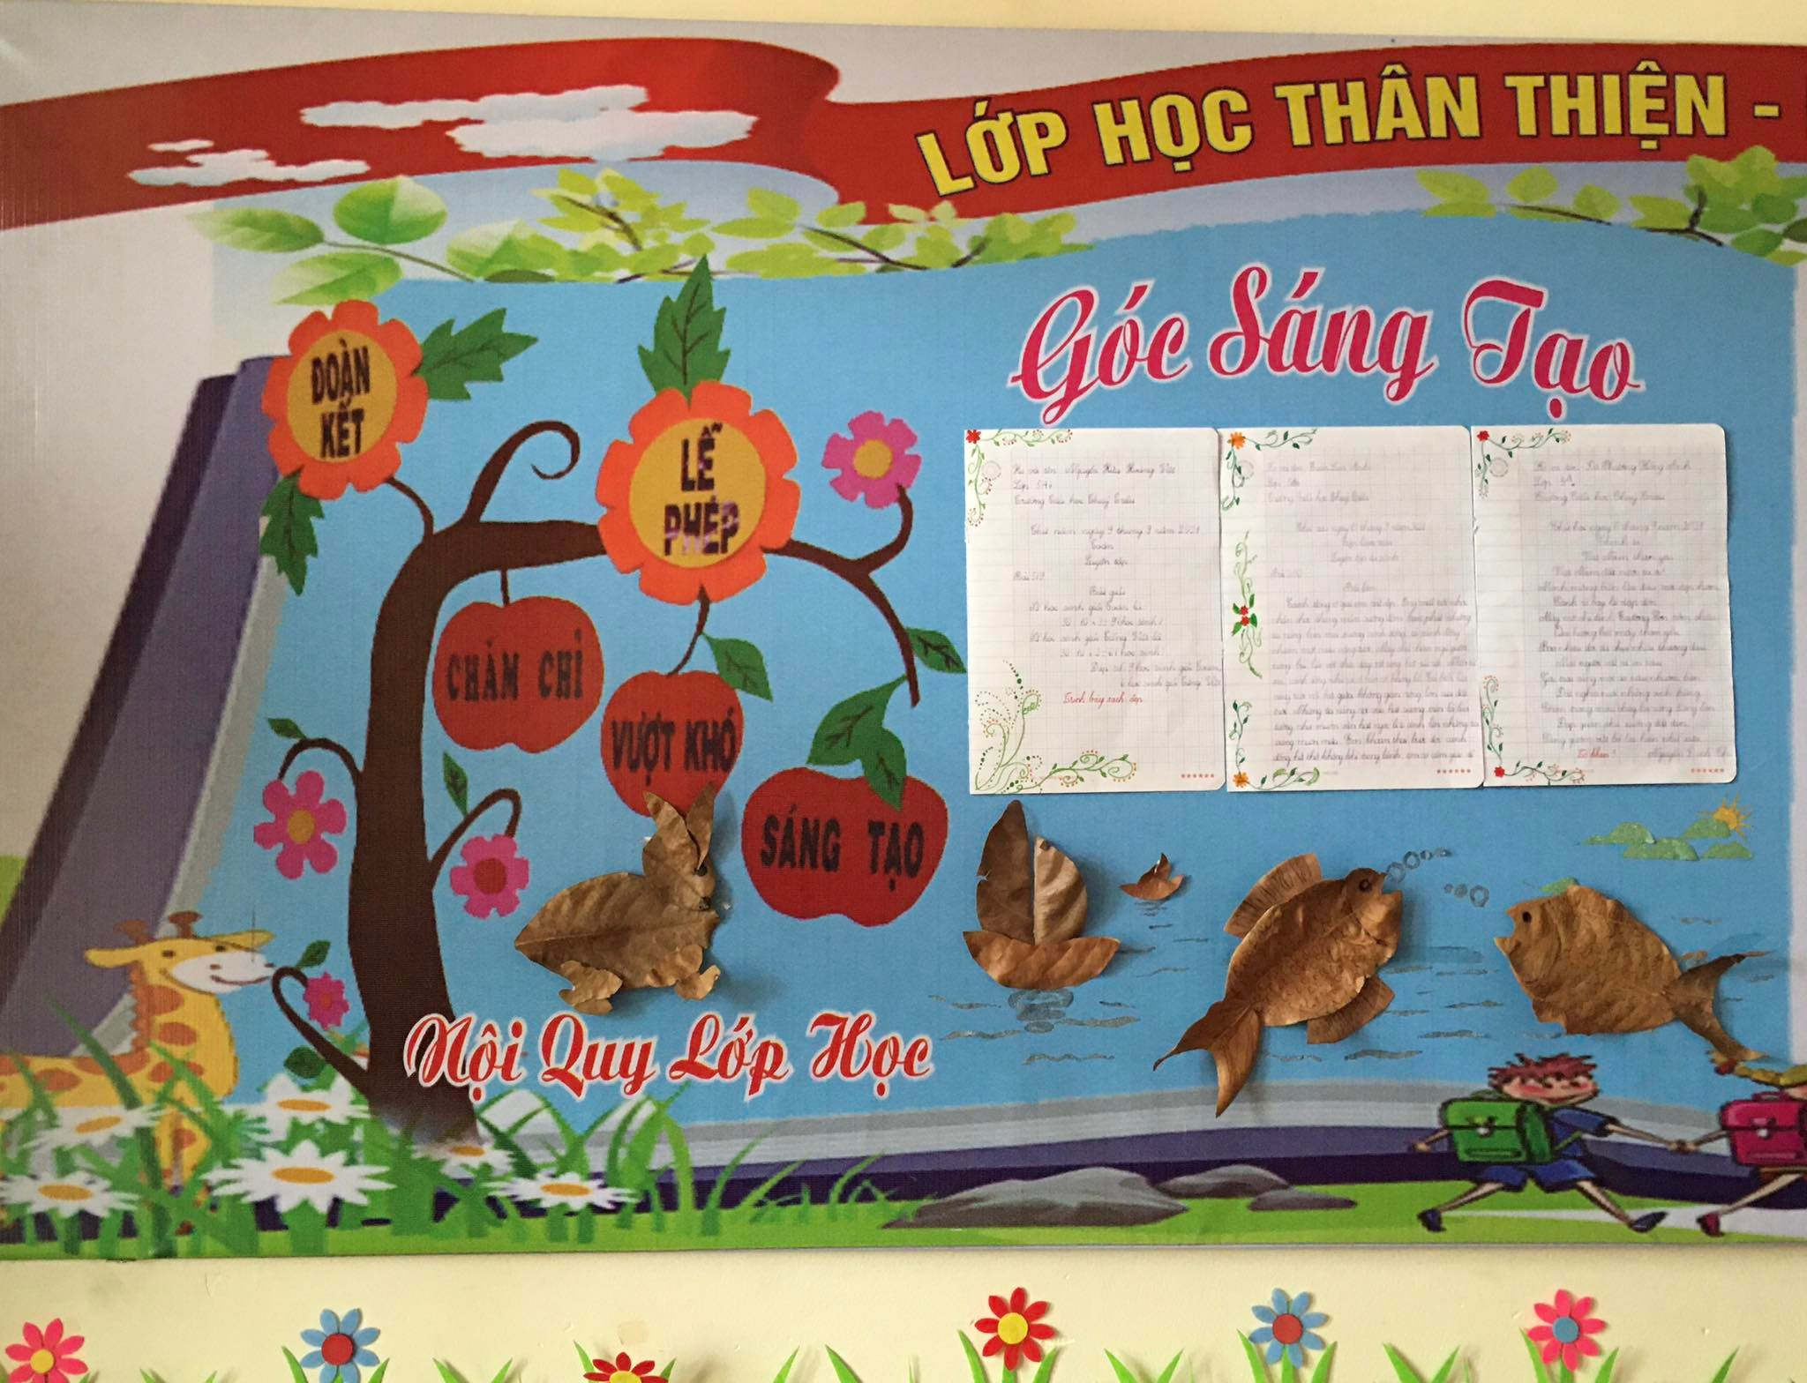
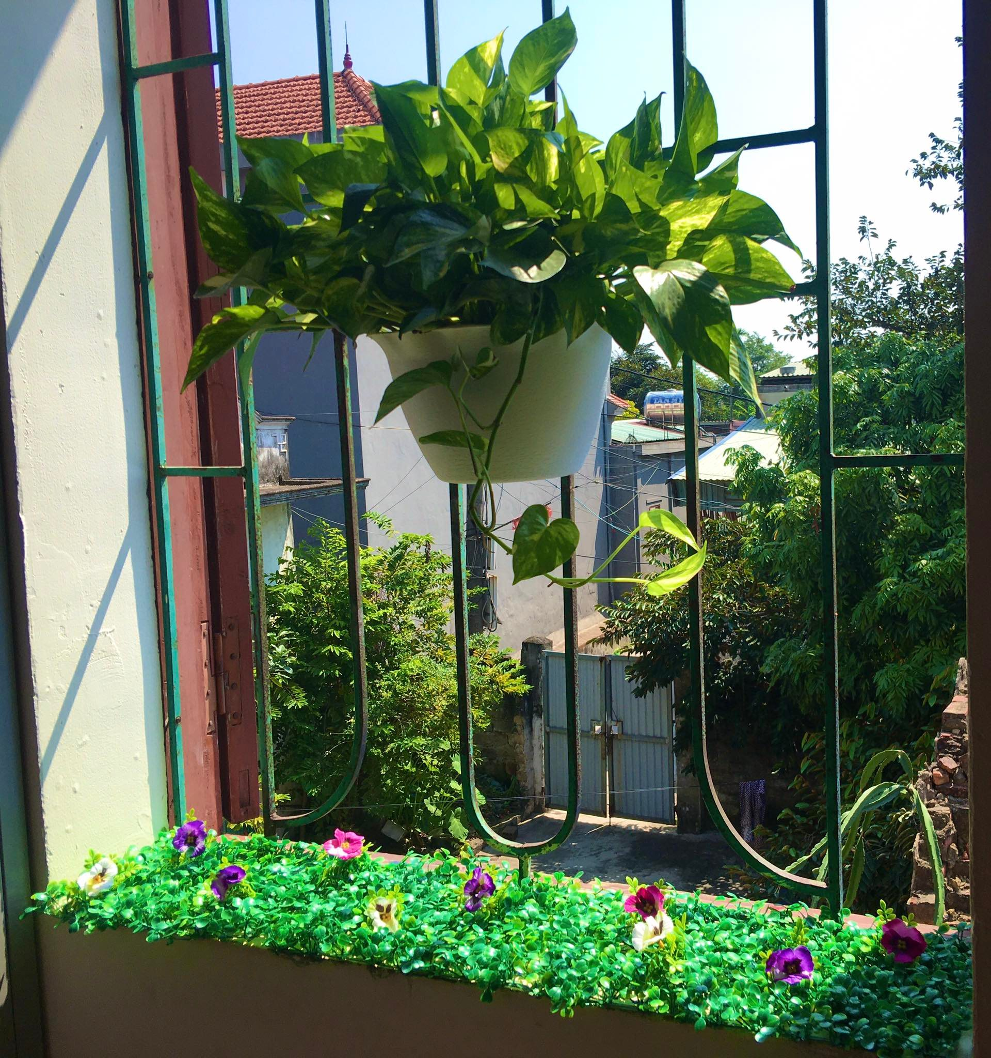
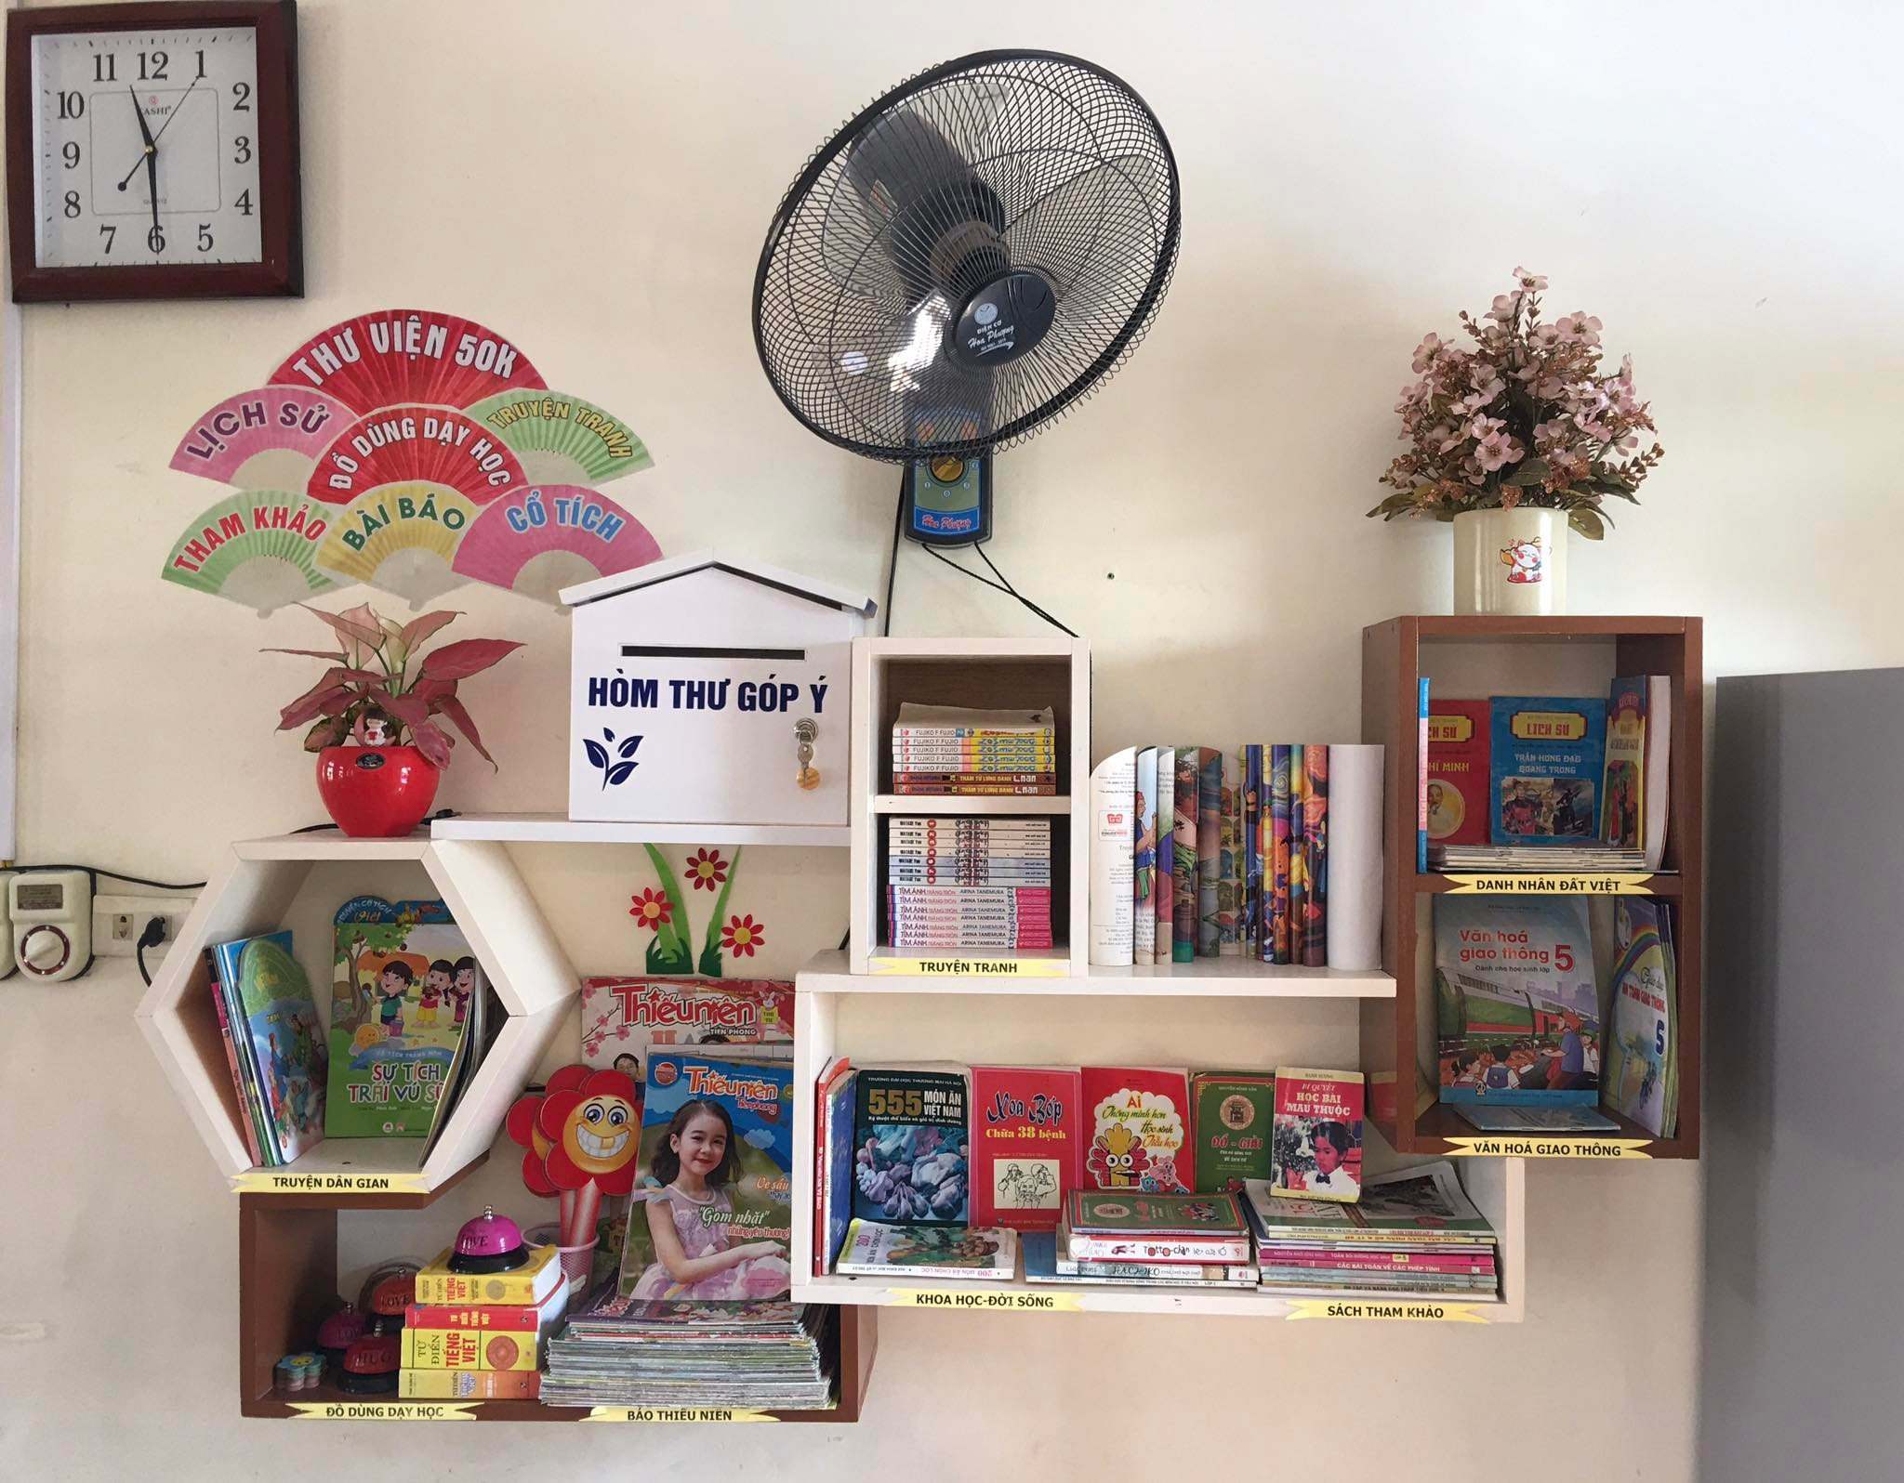
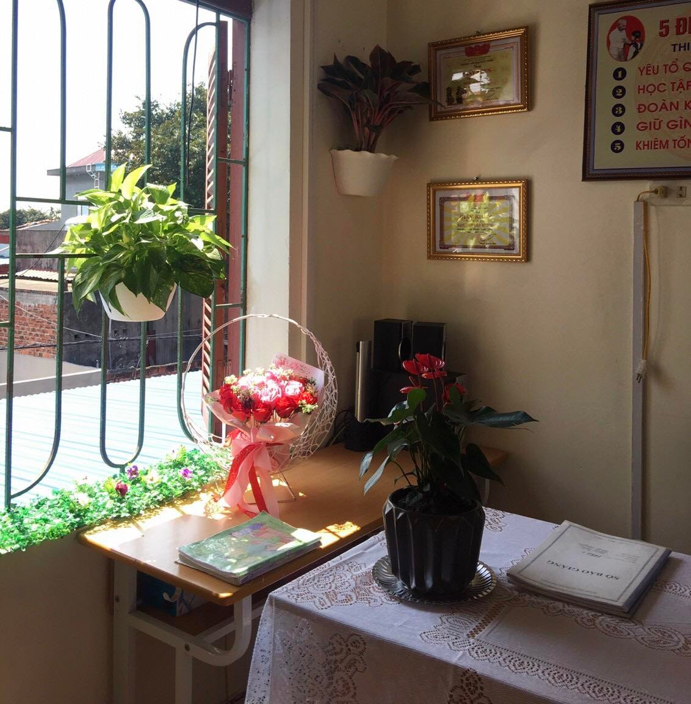

Slide 17
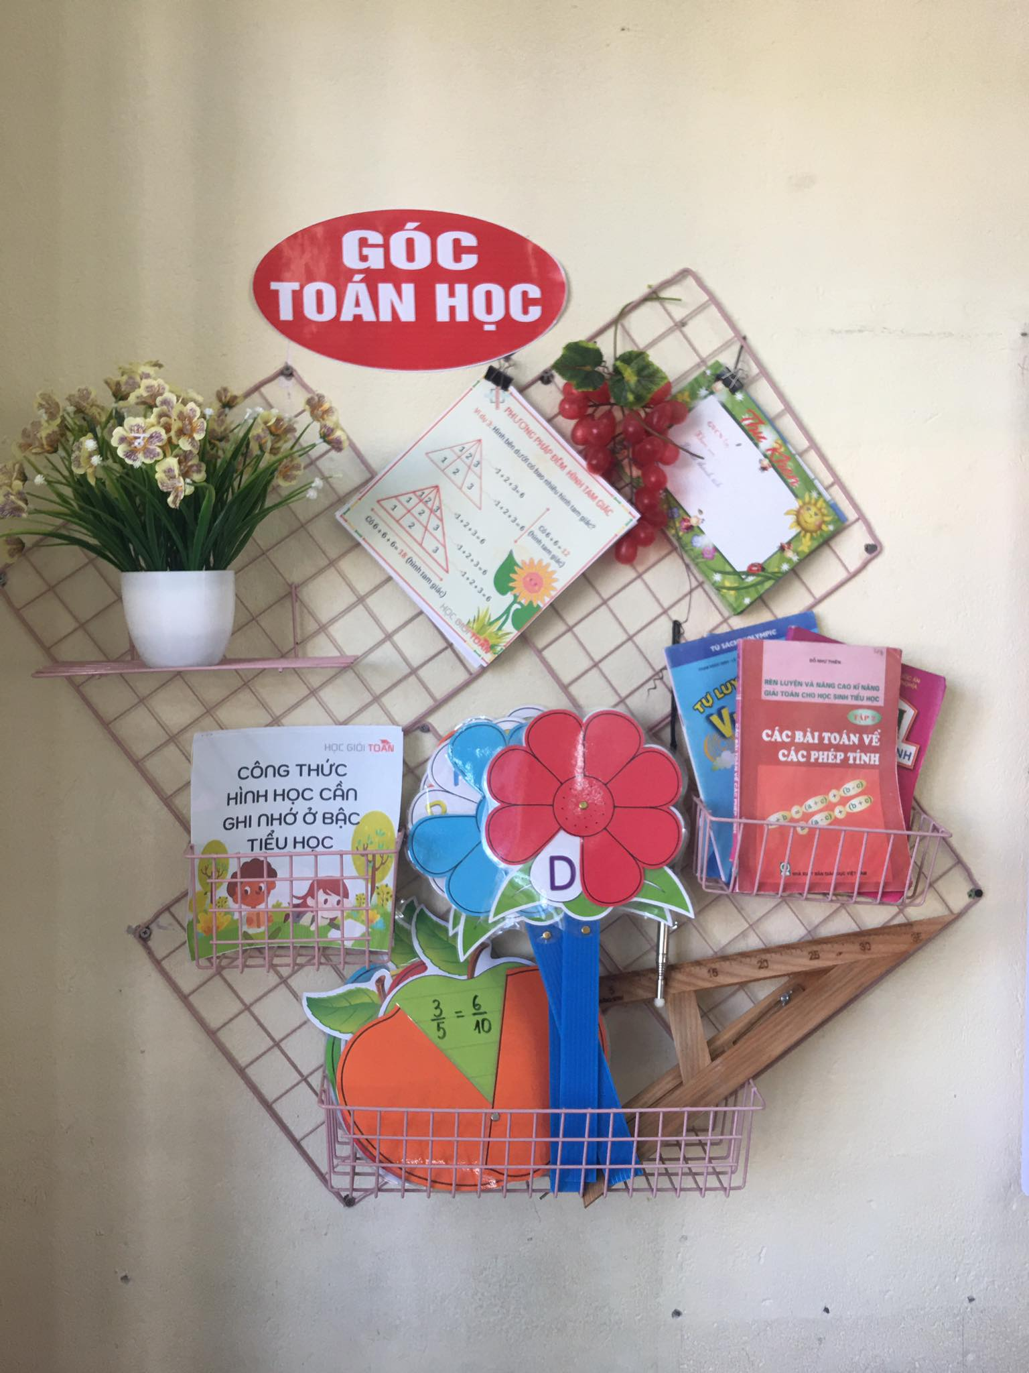

Slide 18
2. Sử dụng đồ dùng dạy học kết hợp với ứng dụng công nghệ thông tin
Mục tiêu: Kích thích hứng thú, phát triển năng lực quan sát và nhận thức thẩm mĩ, năng lực sáng tạo và ứng dụng thẩm mĩ.
Cách tiến hành: Tôi chủ động thiết kế những bài giảng trình chiếu trên phần mềm Power Point với những hiệu ứng sinh động và hình ảnh rõ ràng, kết hợp với sử dụng đồ dùng dạy học để học sinh nắm bắt kiến thức một cách tự nhiên, không bị gò bó.

Slide 19
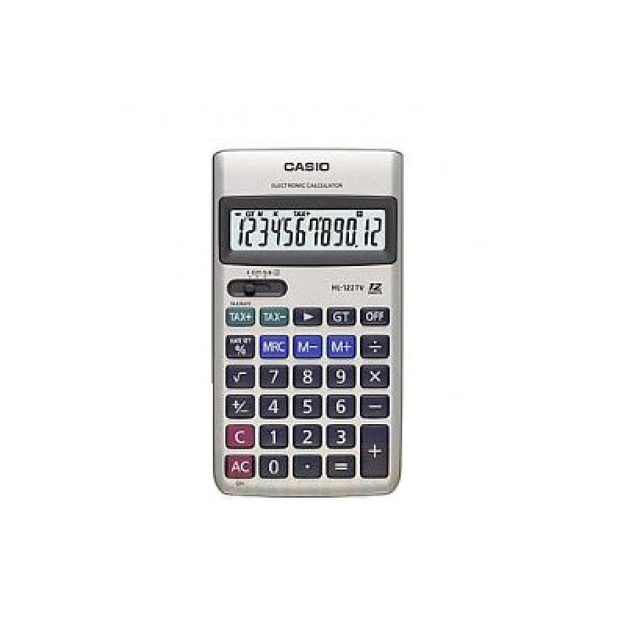
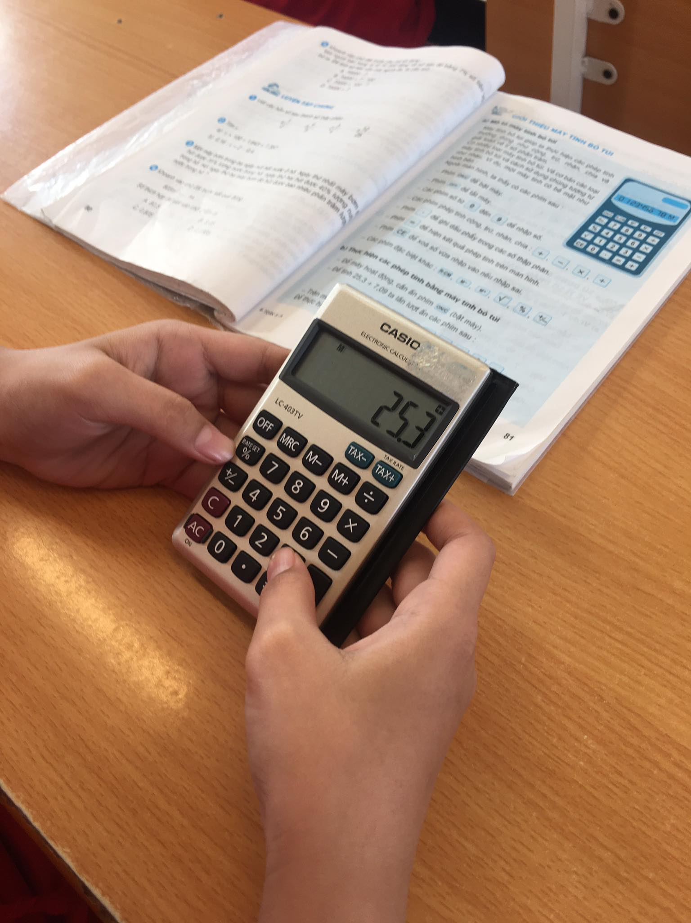
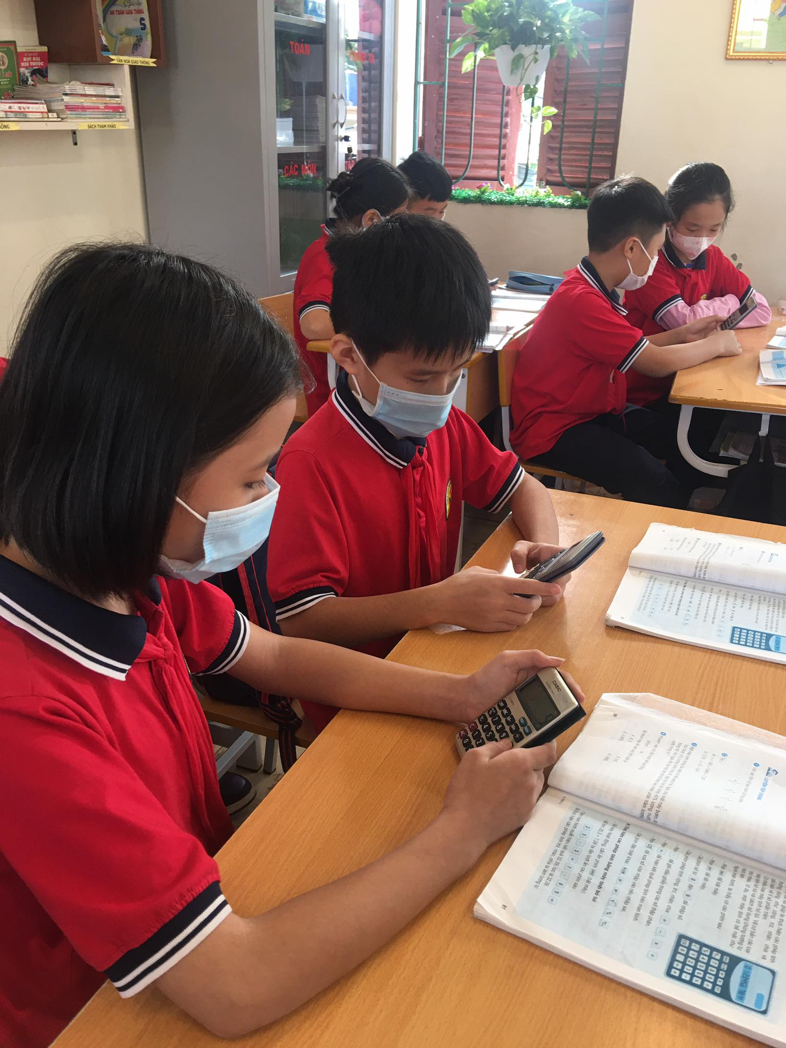
Cấu tạo máy tính bỏ túi
Phím tắt
Phím phần trăm
Phím phép tính
Phím mở
Phím kết quả
Phím dấu phẩy

Slide 20
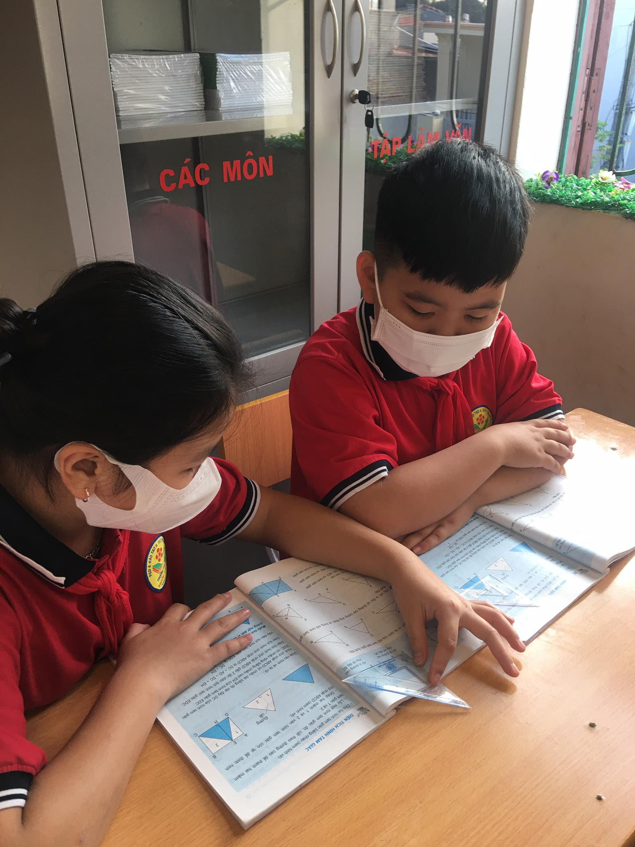
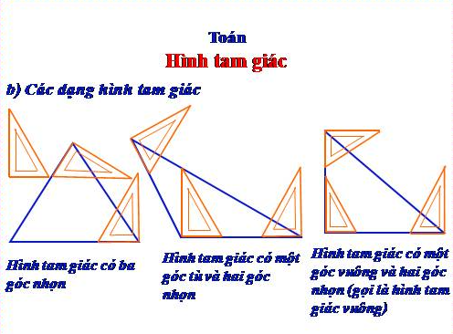

Slide 21
3. Vận dụng một số hình thức tổ chức dạy học tạo
hứng thú.
Học theo nhóm
Trò chơi học tập

Slide 22
3. Vận dụng một số hình thức tổ chức dạy học tạo
hứng thú.
3.1. Tổ chức hoạt động học theo nhóm
+ Mục tiêu: thiết lập được mối quan hệ giữa thầy-trò, trò-trò, phát huy được tính sáng tạo, năng lực, sở trường, tinh thần và kĩ năng hợp tác. Đặc biệt tạo được bầu không khí vui vẻ, hứng thú với học sinh nhất là đối với học sinh nhút nhát thiếu tự tin.

Slide 23
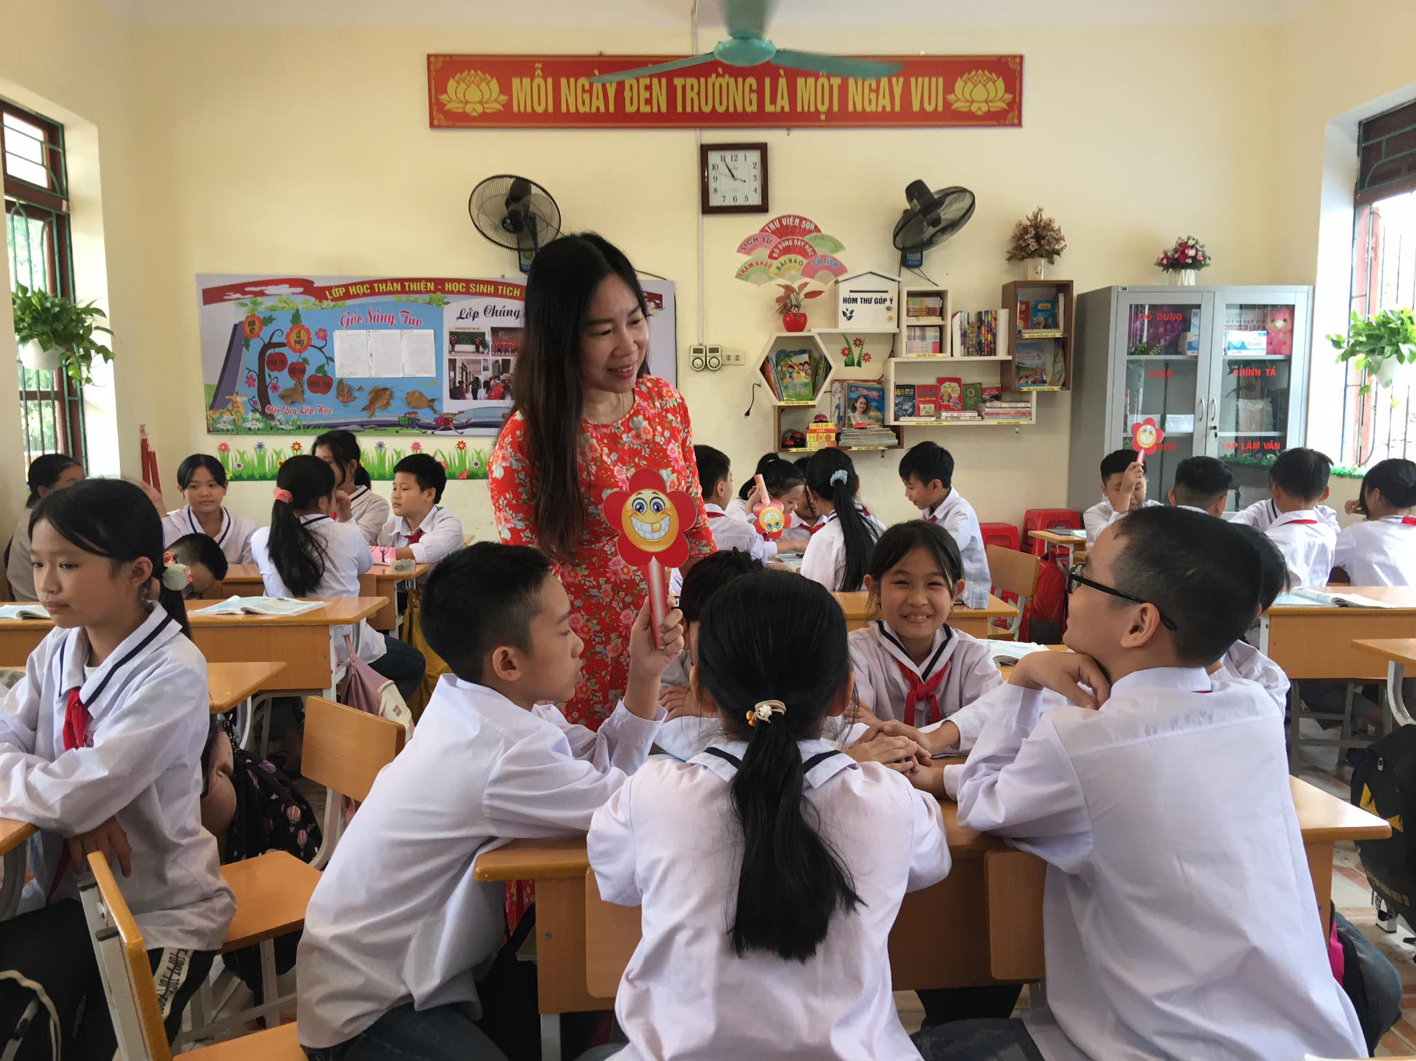
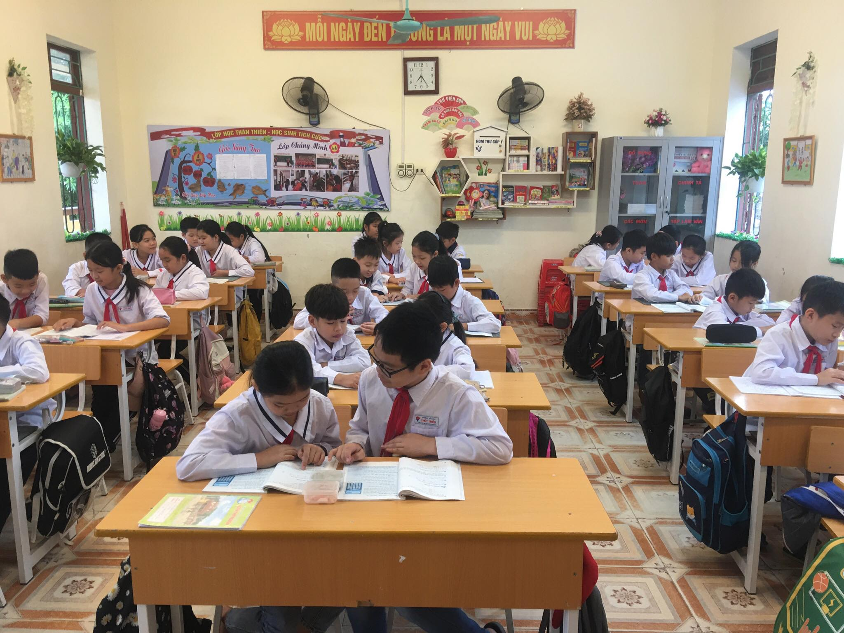
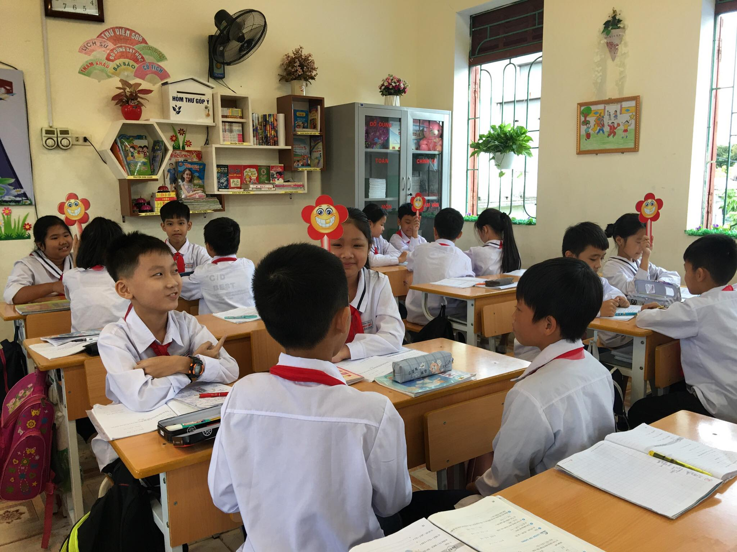
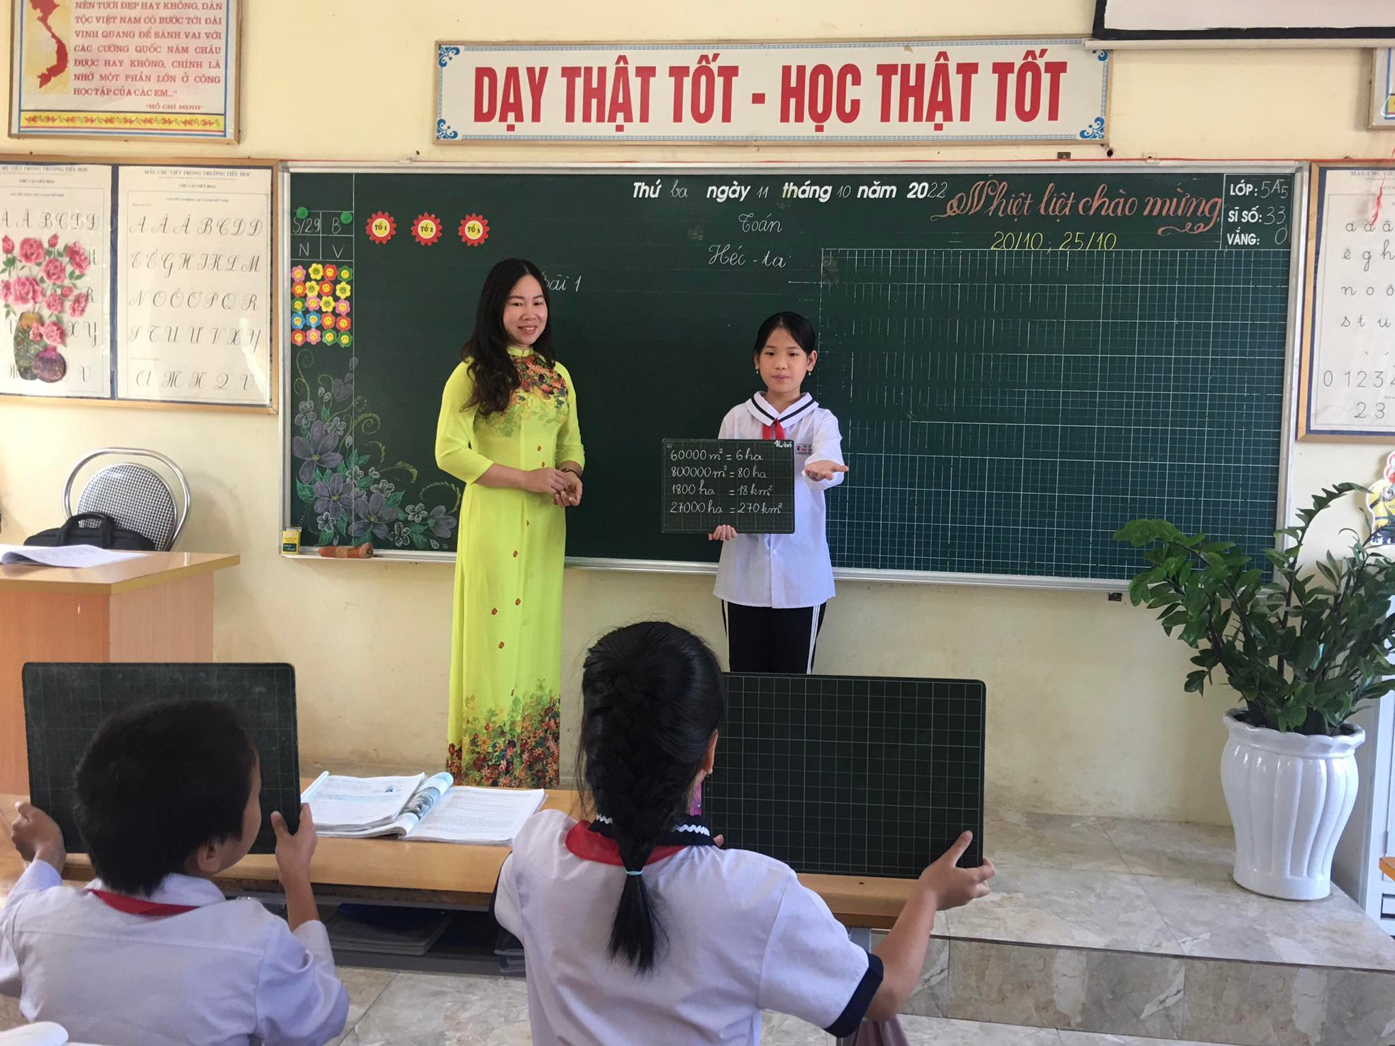

Slide 24
3.2 Tổ chức trò chơi học tập
Mục tiêu: truyền tải mục tiêu của bài học, học sinh được khắc sâu kiến thức một cách nhẹ nhàng, thoải mái.
Kiểm tra bài cũ
( khởi động)
Luyện tập, thực hành
Củng cố
kiến thức
Trò chơi học tập

Slide 25
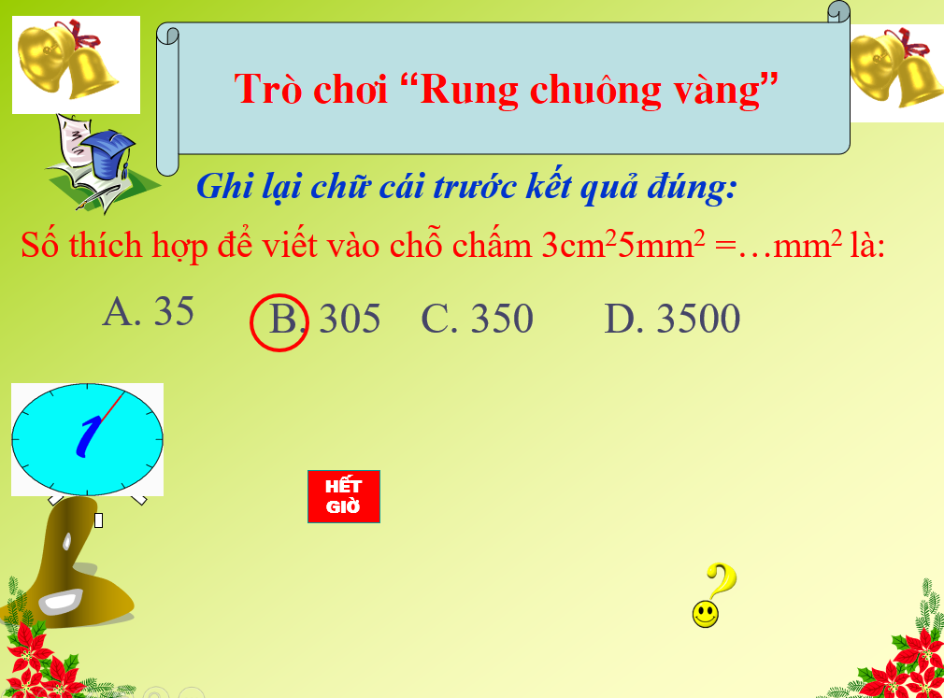

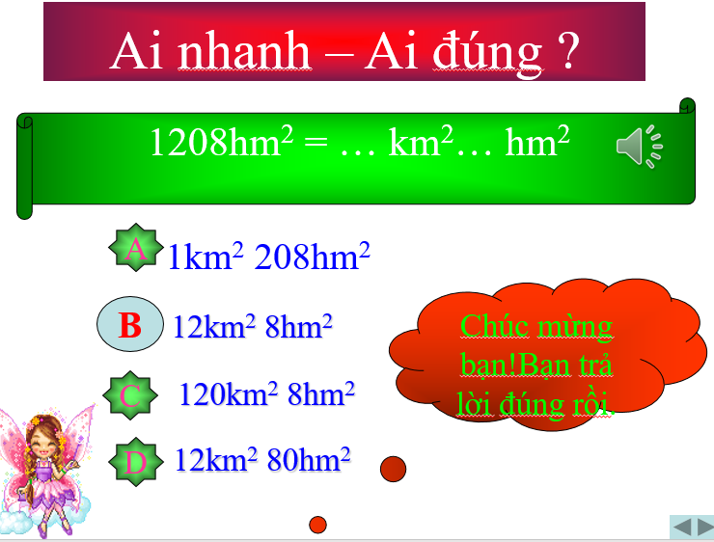
Để tạo tâm thế thoải mái cho học sinh, trước khi dạy bài mới, tôi thường cho các em chơi trò chơi.

Slide 26
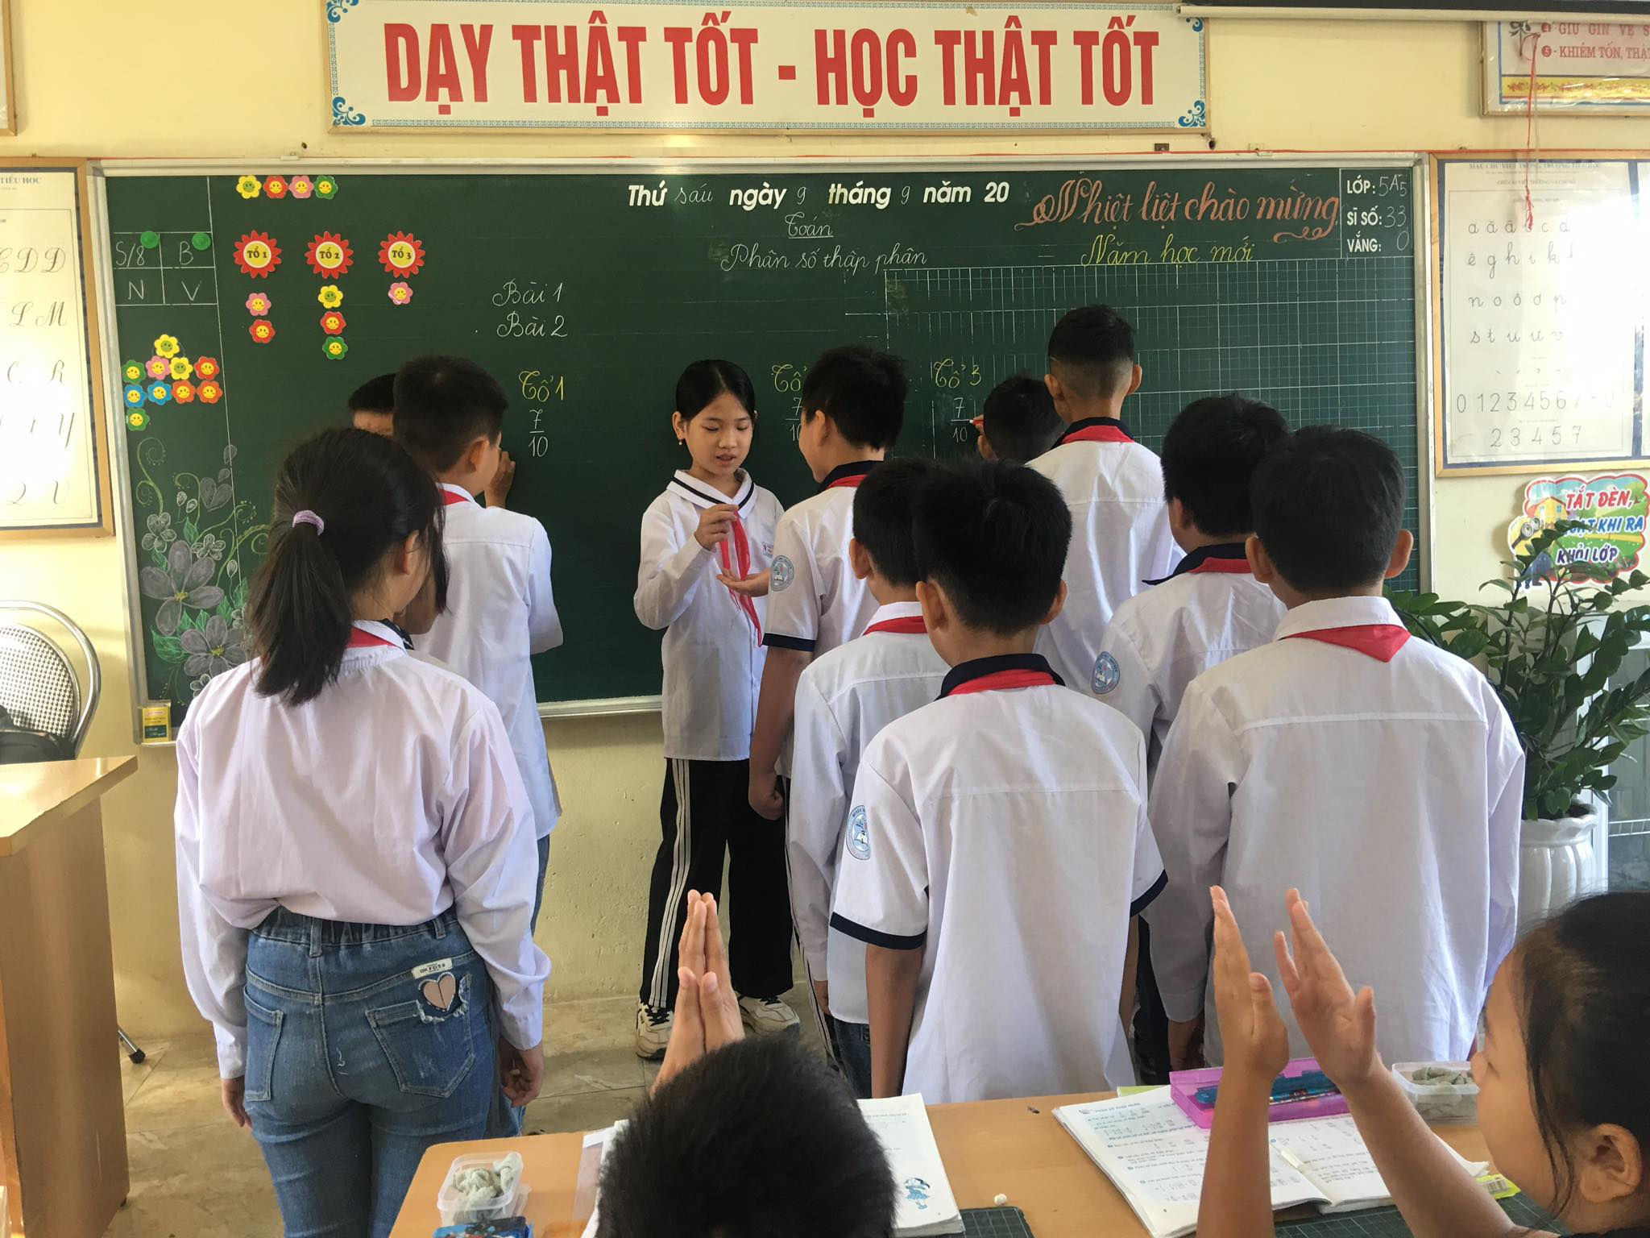
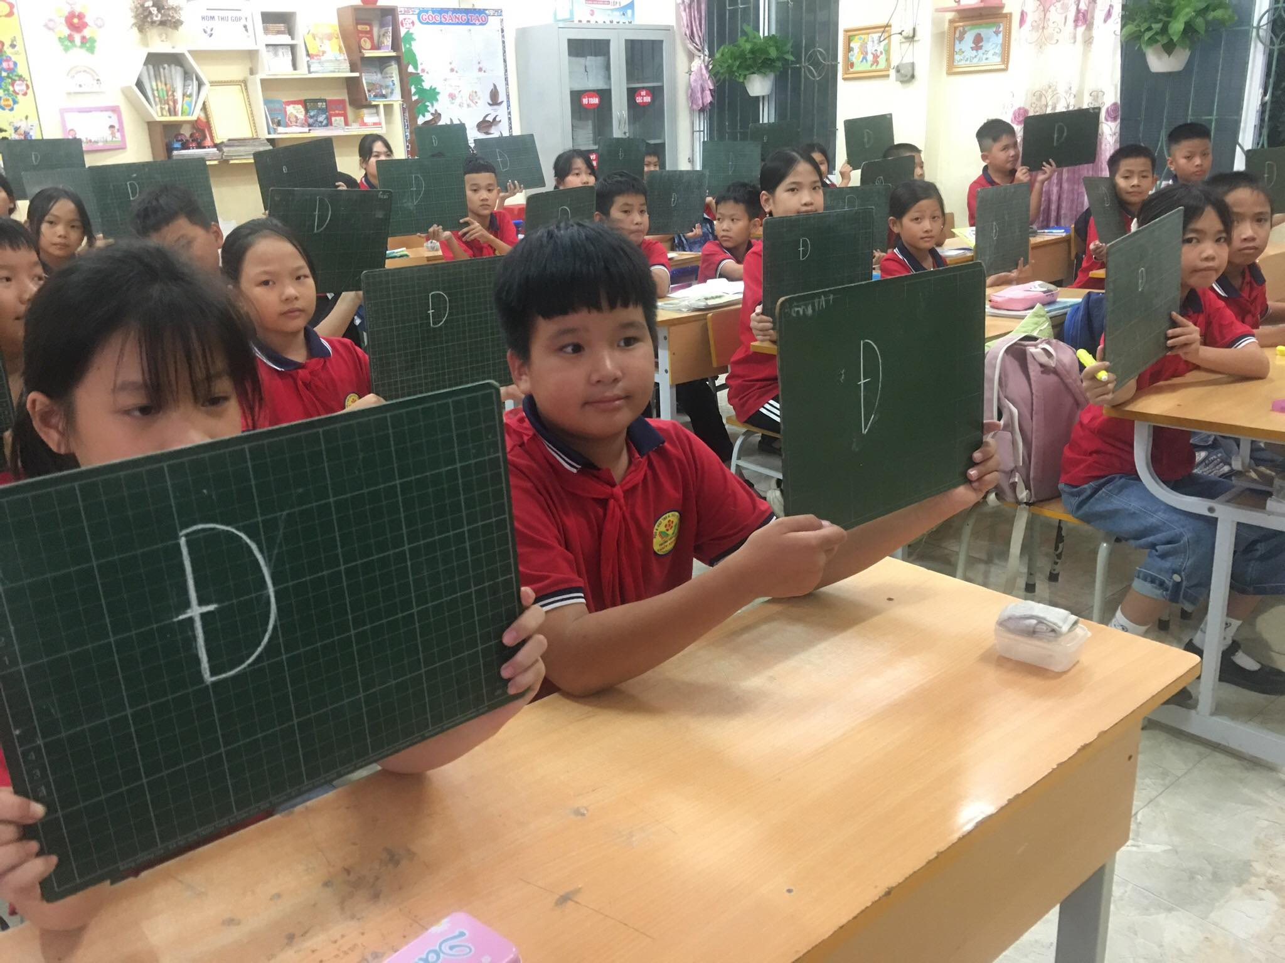
Khi chữa bài, tôi thường cho học sinh chơi trò chơi “Đố bạn”,“Ai nhanh hơn ?”, “Ai lên cao hơn?”, “Kéo thả”,…

Slide 27
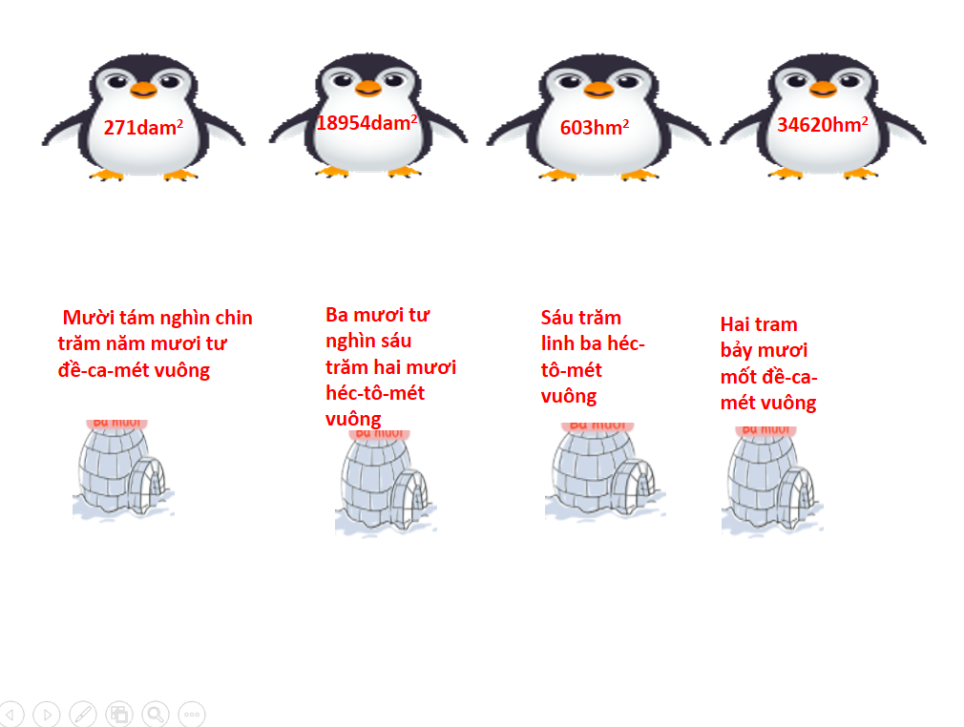
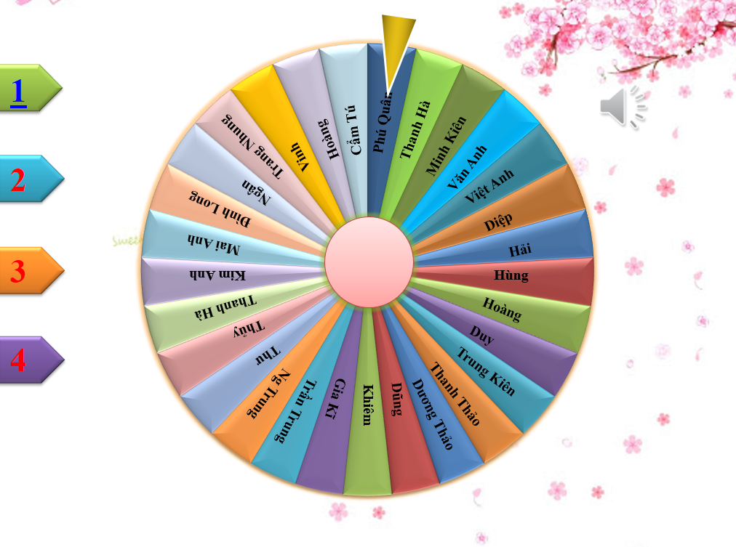
Trò chơi Kéo thả

Slide 28
Trò chơi Kéo thả

Slide 29
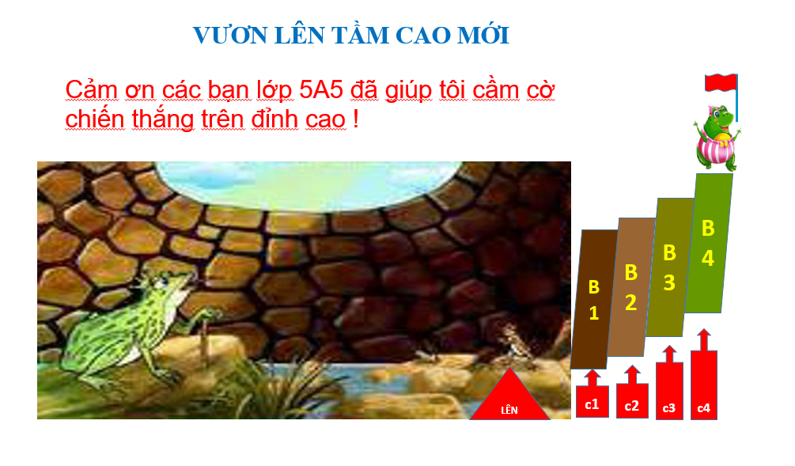
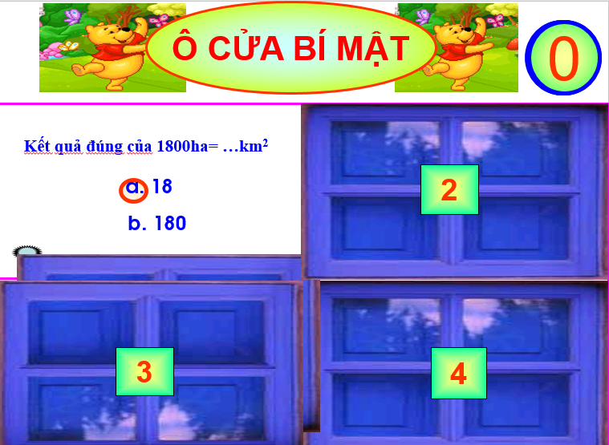
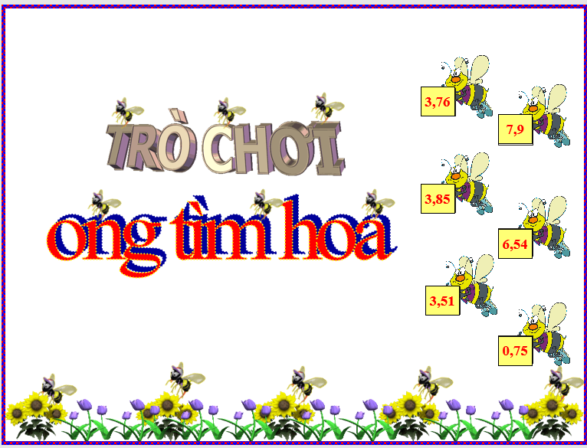
Để củng cố kiến thức tôi cho học sinh chơi trò chơi “Ô cửa bí mật”, trò chơi “Rung chuông vàng” hay trò chơi “Nhanh như chớp”, “Hãy chọn số đúng”, “Ong tìm hoa”, “ Vươn lên tầm cao mới”…

Slide 30
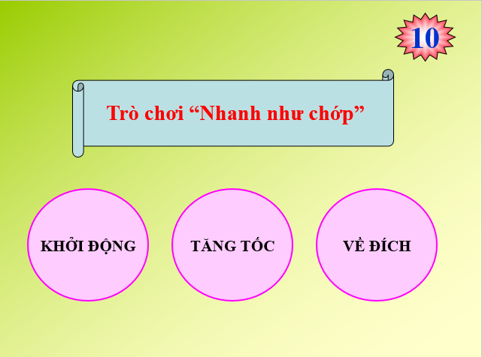
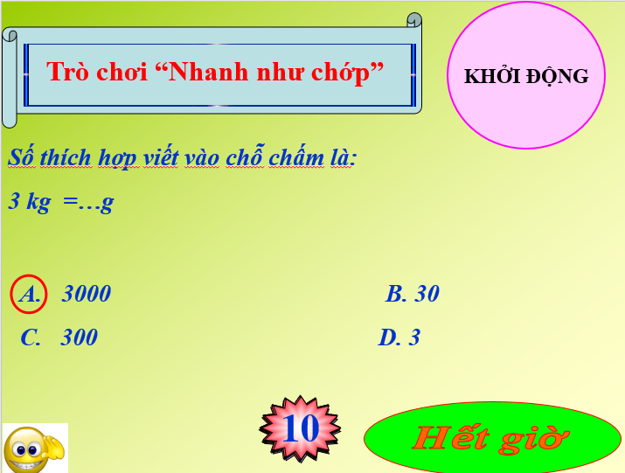

Slide 31
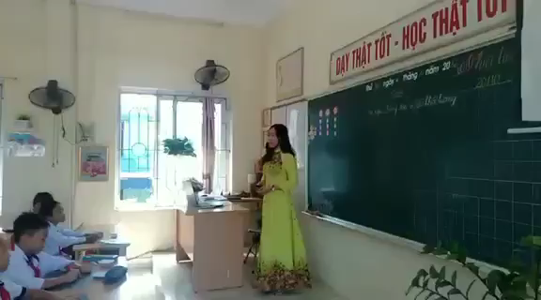

TĂNG TỐC
Trò chơi “Nhanh như chớp”
Số thích hợp để điền vào chỗ chấm:
5 tấn 3 tạ =... tạ là:
503 B. 53
C. 530 D. 5300
Hết giờ

Slide 32
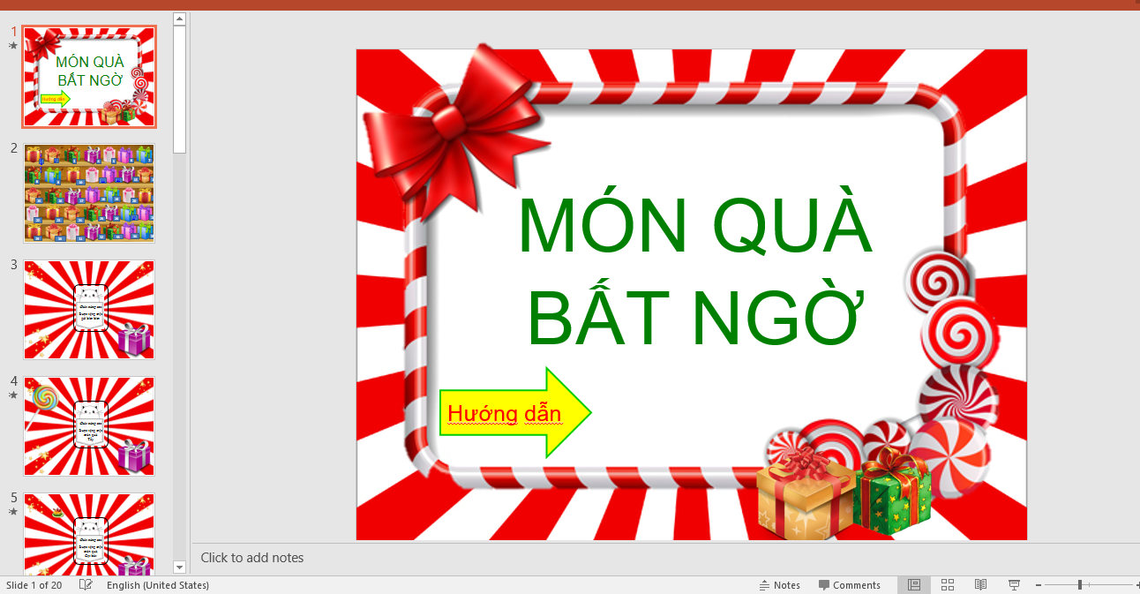

Slide 33
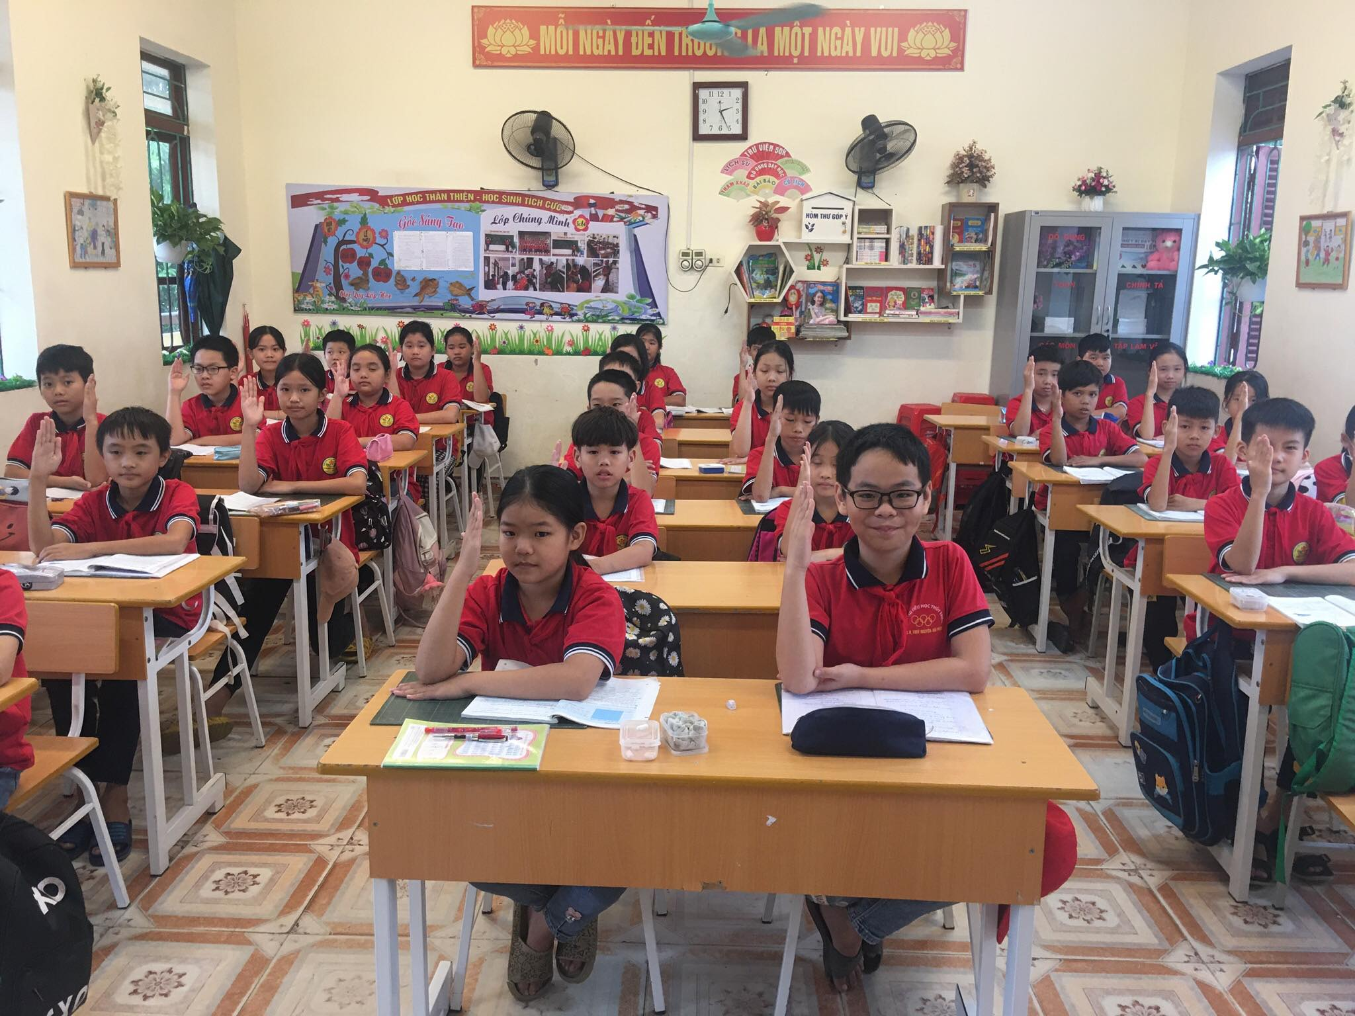
Thực nghiệm tại đơn vị
Tôi đã áp dụng các biện pháp này vào lớp 5A5 do mình giảng dạy tại Trường Tiểu học Thủy Triều, huyện Thủy Nguyên trong hơn 1 tháng năm học: 2022-2023. Sau quá trình thực nghiệm trong các giờ học Toán, tôi nhận thấy có sự thay đổi rõ rệt theo hướng tích cực.

Slide 34
Kết quả thu được sau hơn 1 tháng áp dụng các biện pháp trên với sĩ số lớp 5A5 là 33 em so với năm học trước như sau:
Thời gian | HS rất hứng thú với môn Toán | HS chưa hứng thú với môn Toán
Năm học 2021-2022 | 28/35 em = 80% | 7/35 em = 20%
Năm học 2022-2023 | 30/33 em = 90,9 % | 3/33 em = 9,1 %

Slide 35
KẾT LUẬN
Biện pháp “Tạo hứng thú học tập cho học sinh lớp 5 để nâng cao chất lượng giảng dạy môn Toán’’:
- Phát huy được tối đa phẩm chất và năng lực đặc thù của học sinh.
- Học sinh hào hứng, chủ động, tự tin trong khi học toán từ đó tiếp nhận kiến thức một cách dễ dàng.
- Giáo viên khi tới lớp cũng cảm thấy hứng thú với mong muốn truyền cảm hứng say mê học toán tới các em, từ đó thêm yêu nghề, và tâm huyết với nghề hơn.

Slide 36
ĐỀ XUẤT
- Ngay từ đầu năm học, giáo viên cần nhận thức rõ làm cho học sinh yêu thích, say mê học toán là trách nhiệm của giáo viên.
- Giáo viên cần tích cực học hỏi để có kiến thức tin học cơ bản, biết khai thác tốt mạng internet và khai thác triệt để ứng dụng CNTT.
- Cần có sự phối kết hợp chặt chẽ với gia đình và giáo viên chủ nhiệm để tạo hứng thú cho học sinh đến trường.

Slide 37

TRÂN TRỌNG CẢM ƠN !

